Slide 1

جانمايي عناصر كارگاه

Slide 2

فهرست

Slide 3
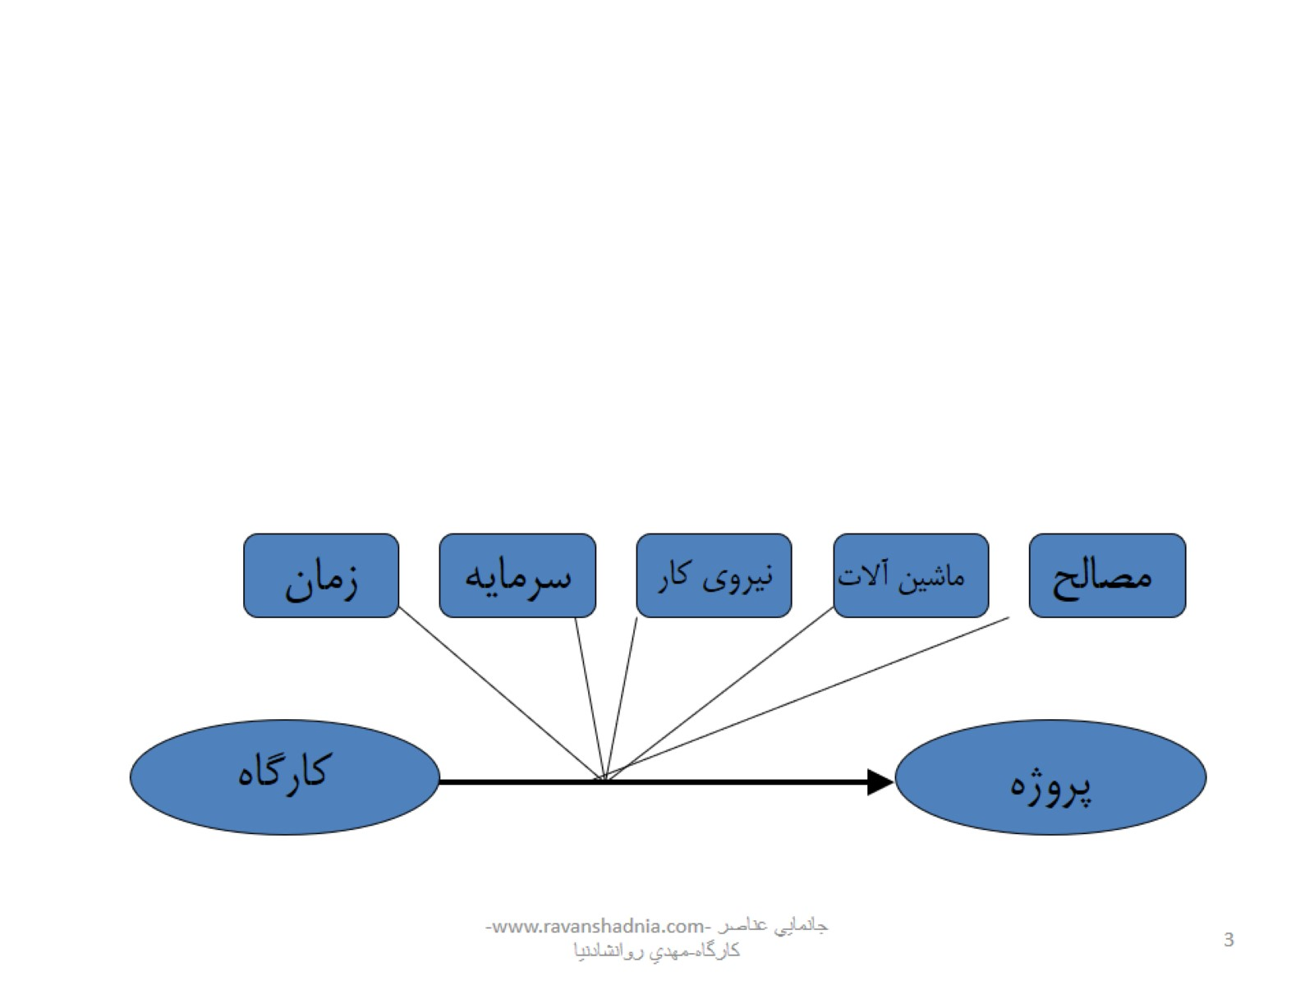

Slide 4
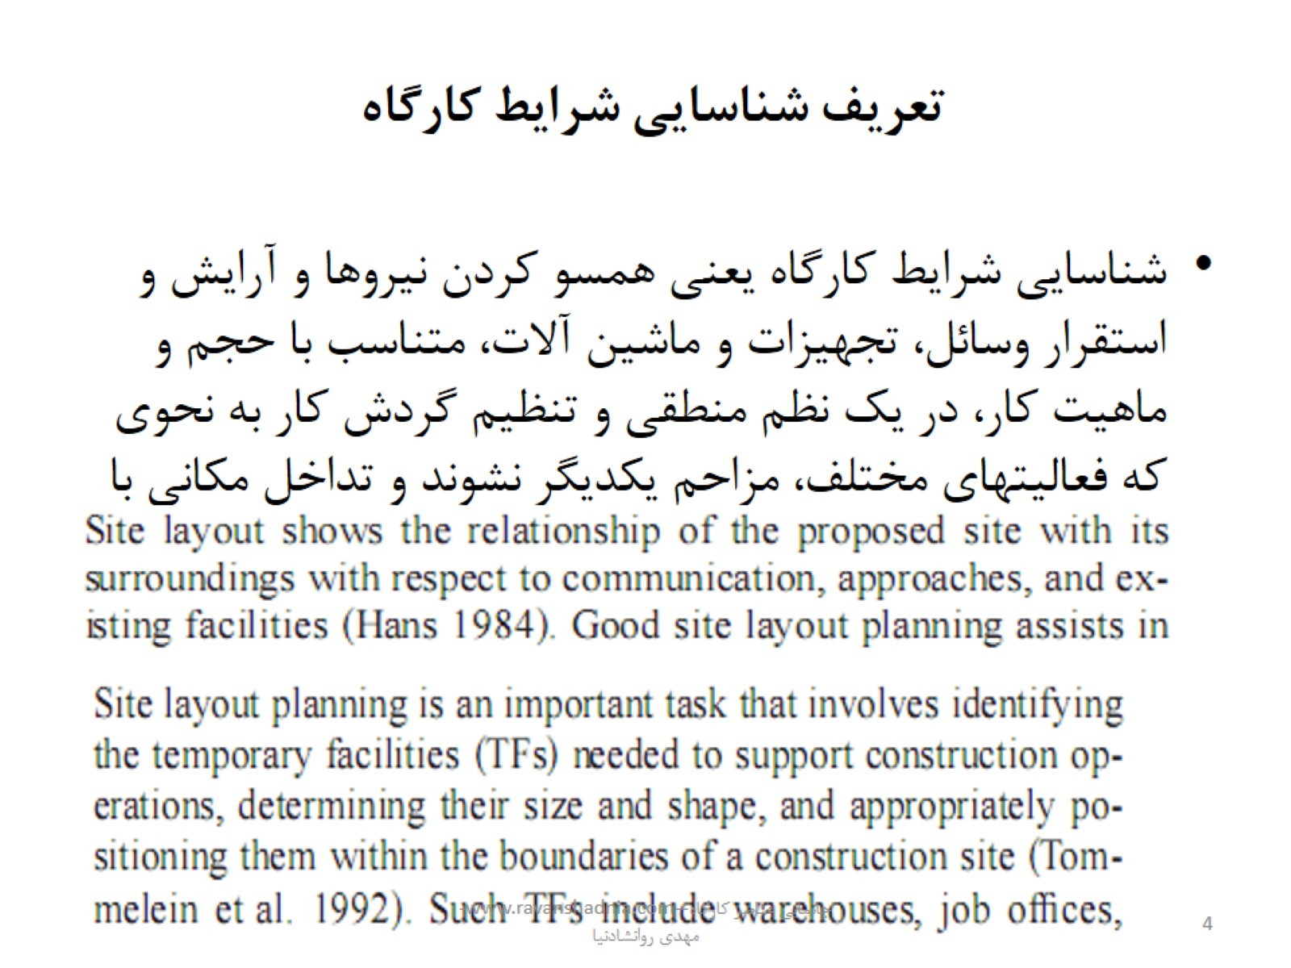

Slide 5


Slide 6

تاثیرات یک جانمايي مناسب

Slide 7
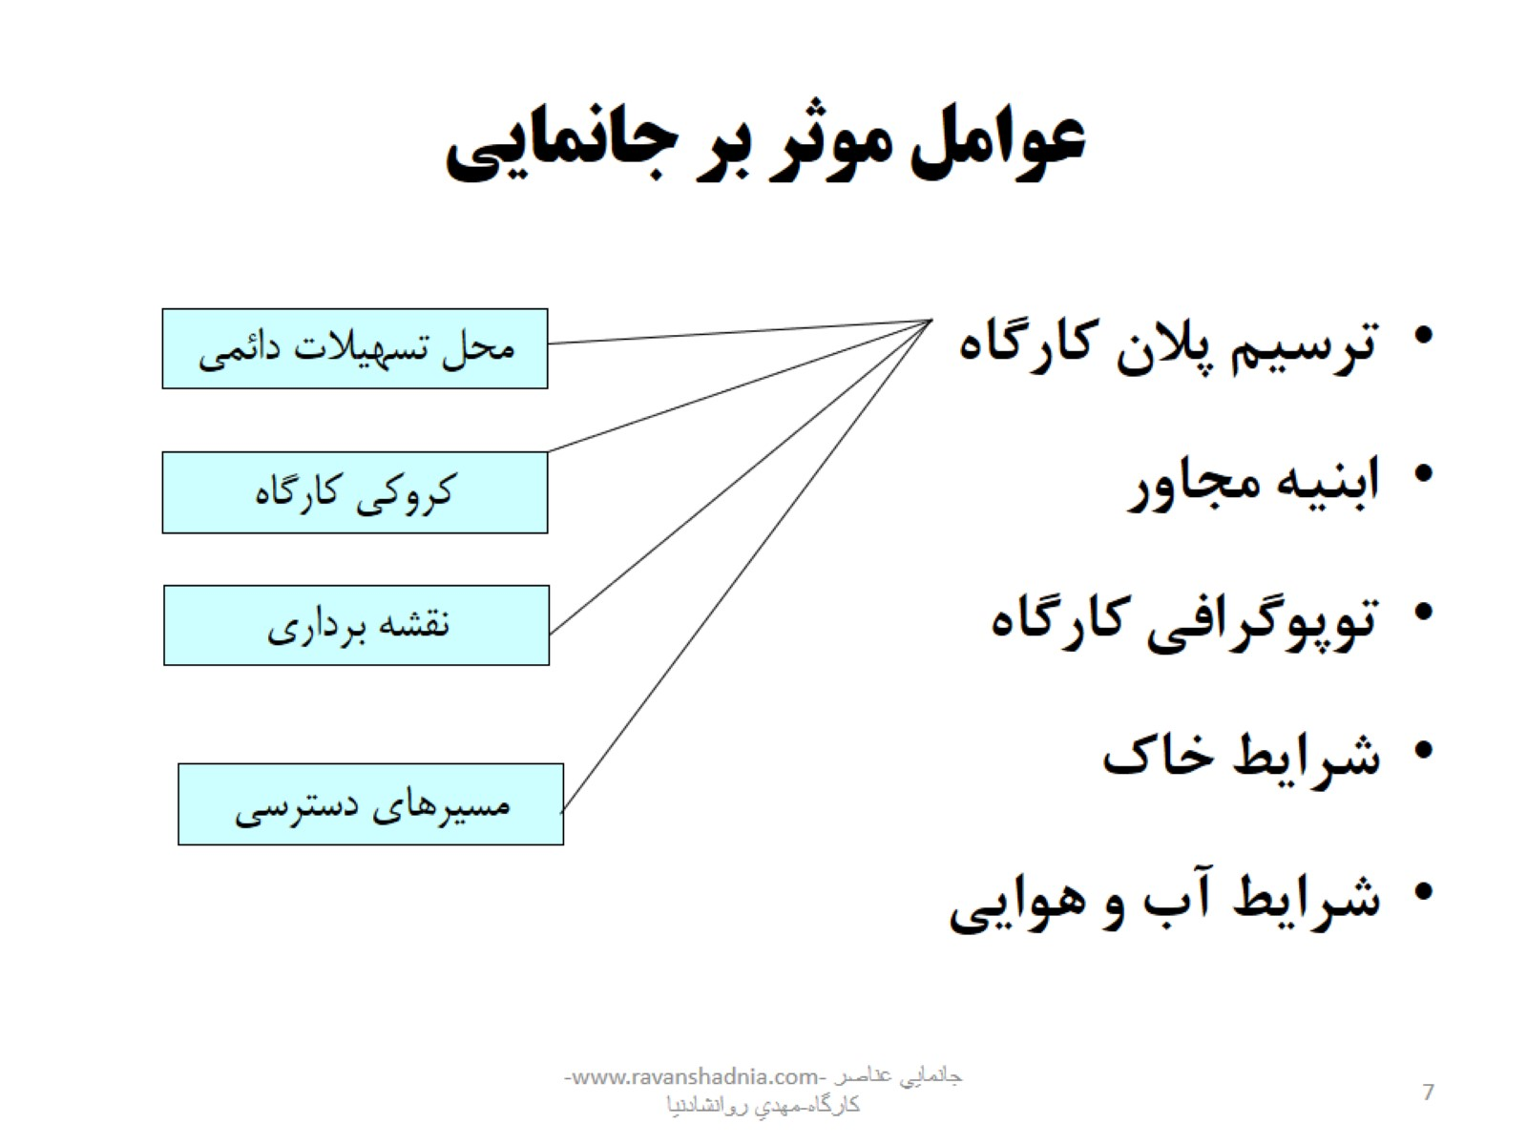
عوامل موثر بر جانمايي

Slide 8
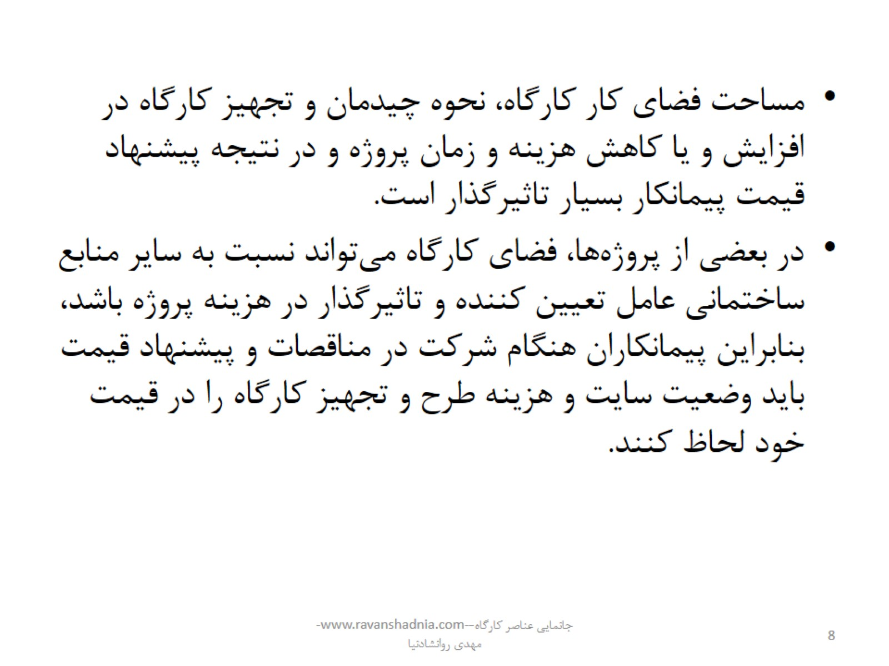

Slide 9
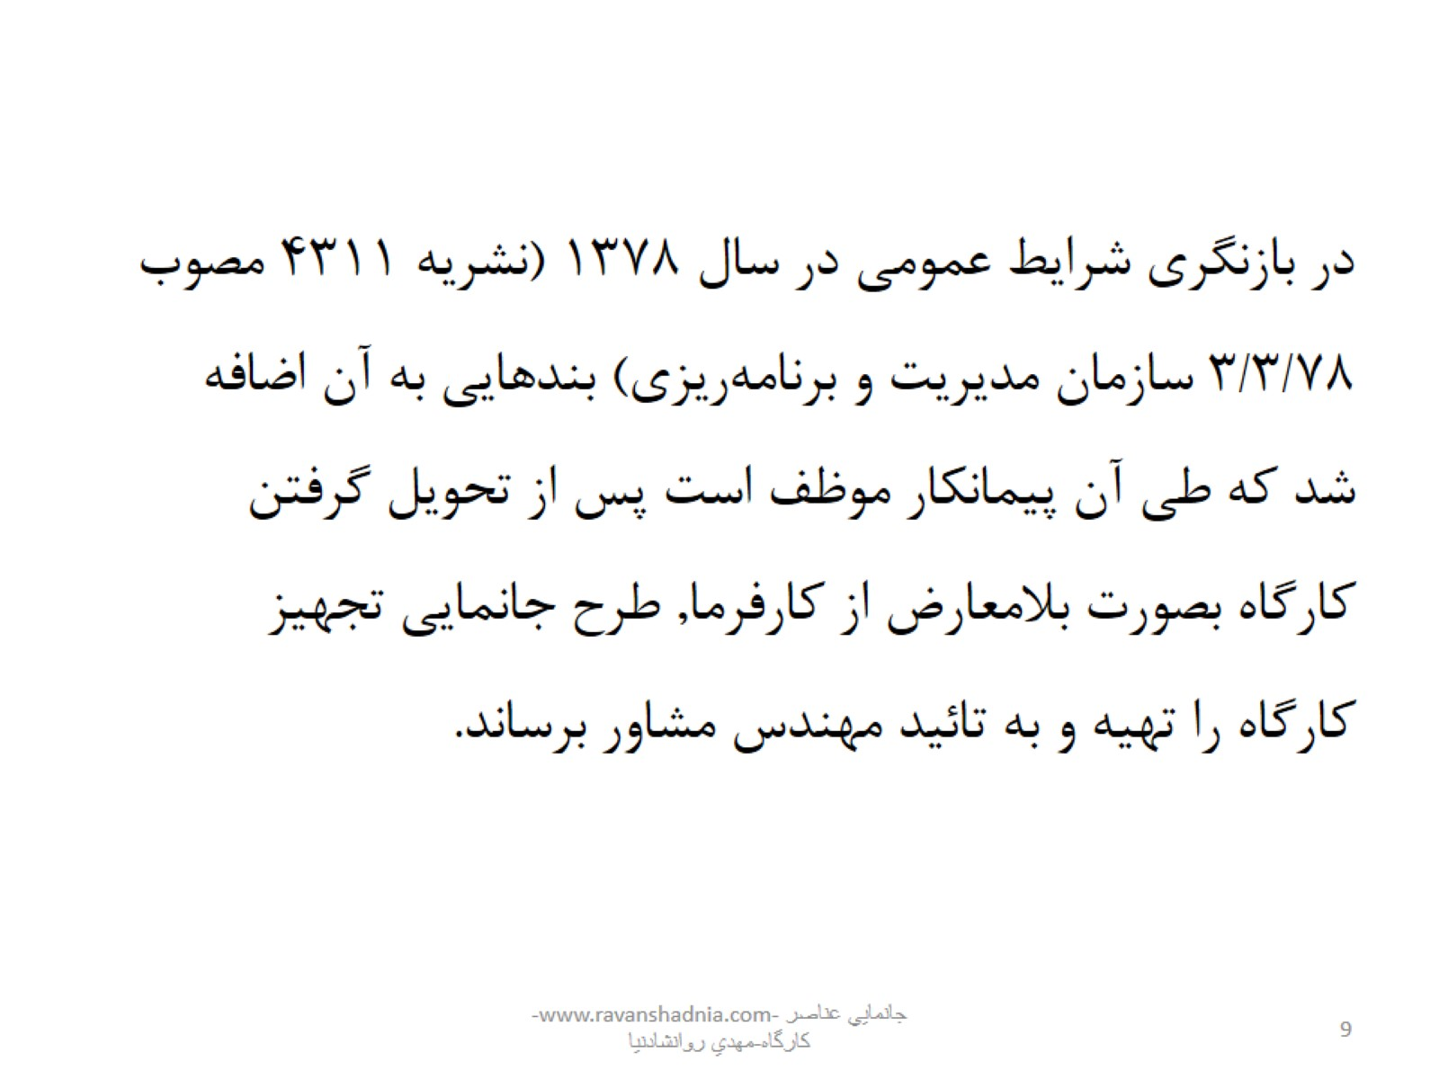

Slide 10
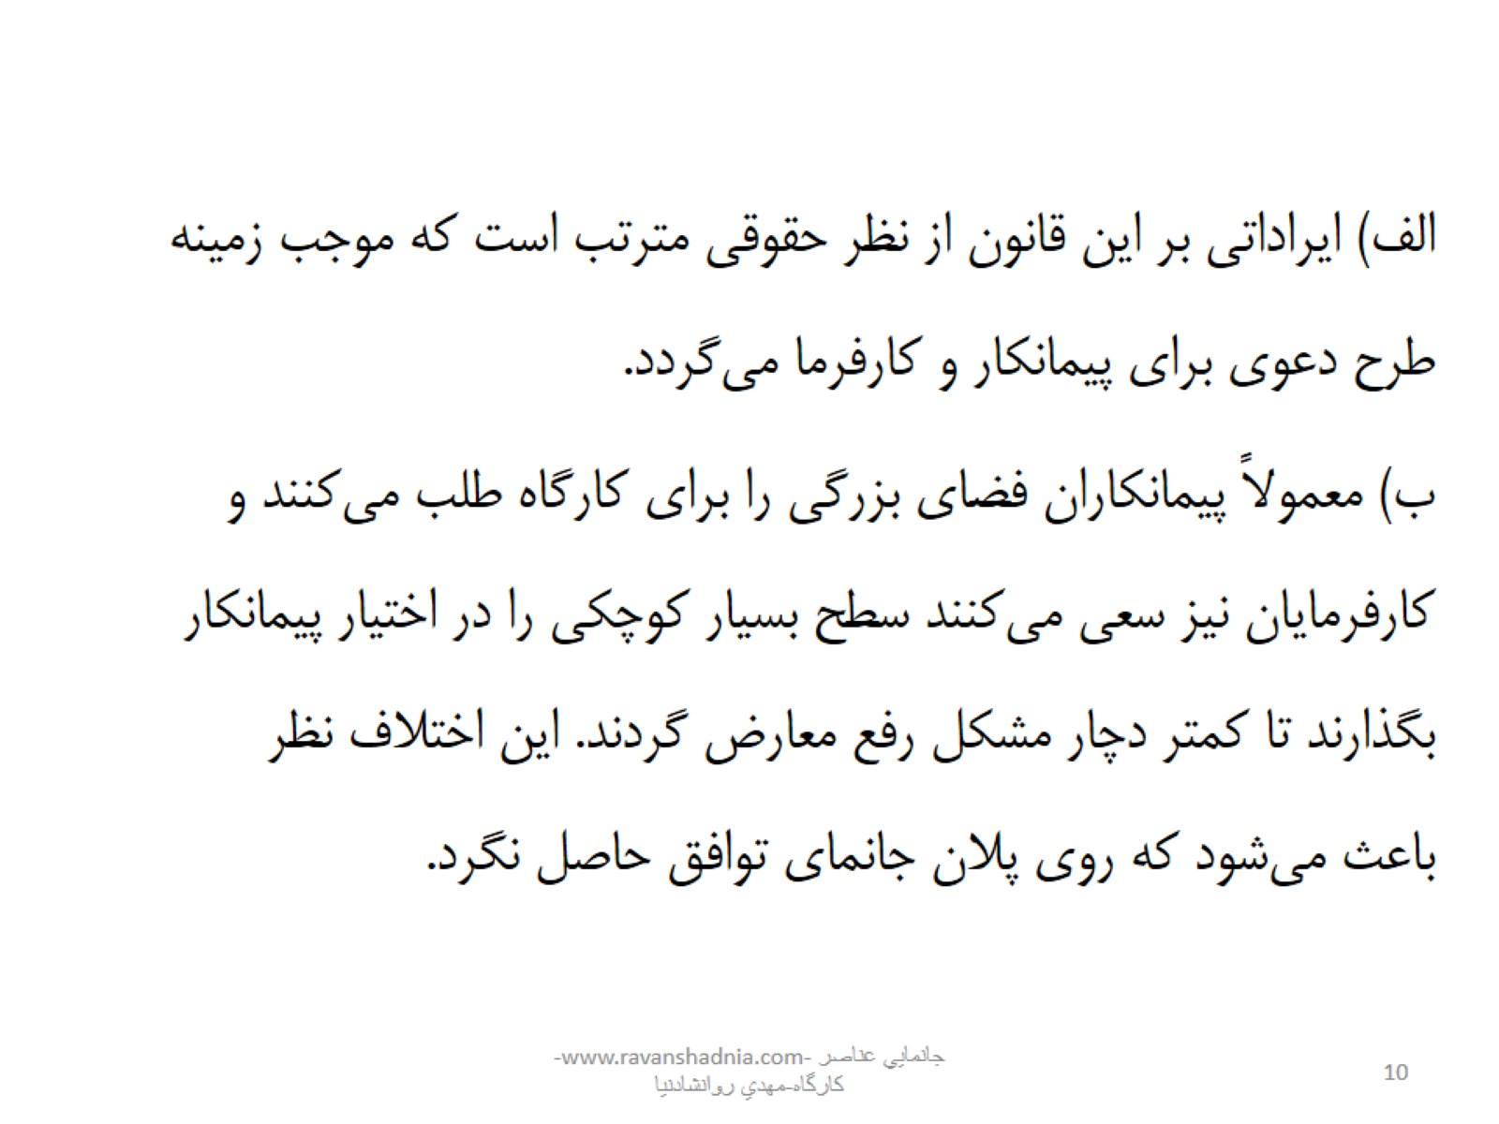

Slide 11
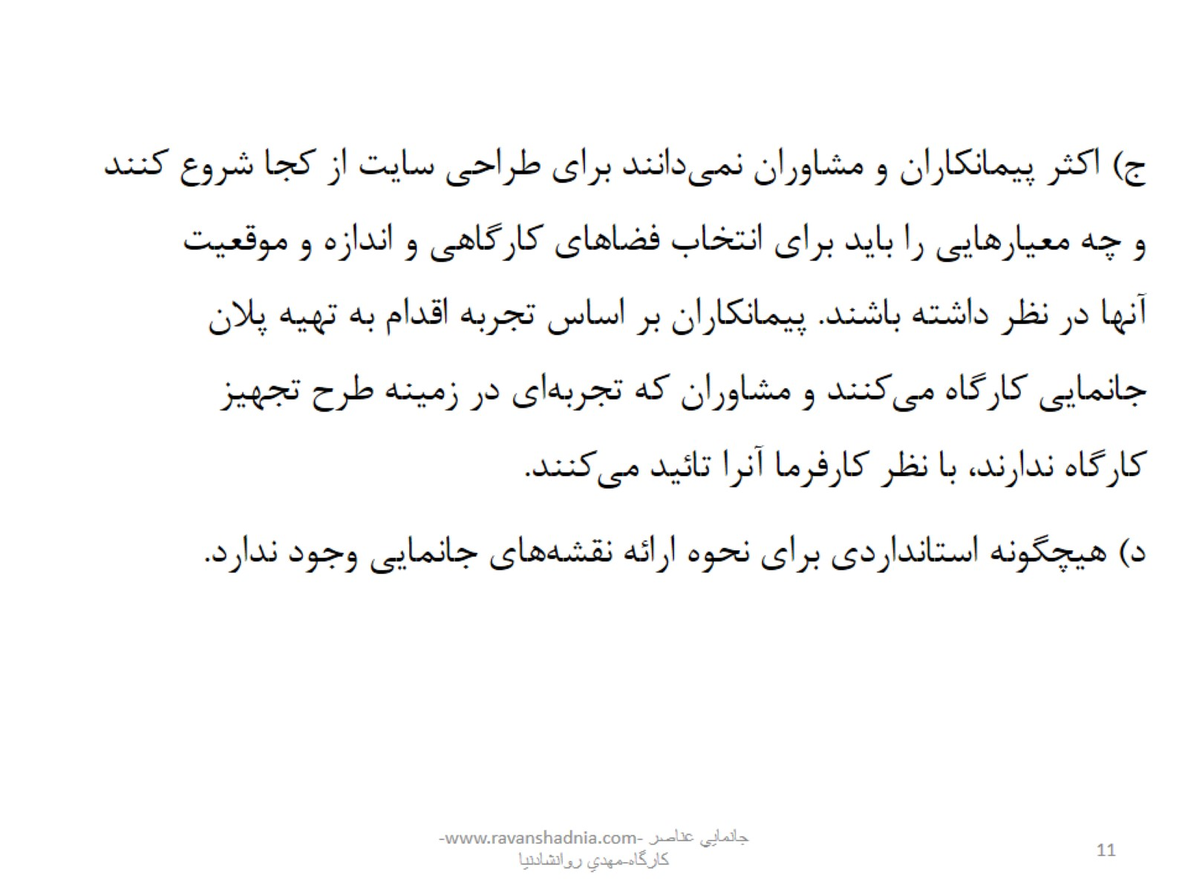

Slide 12

عناصر كارگاه

Slide 13
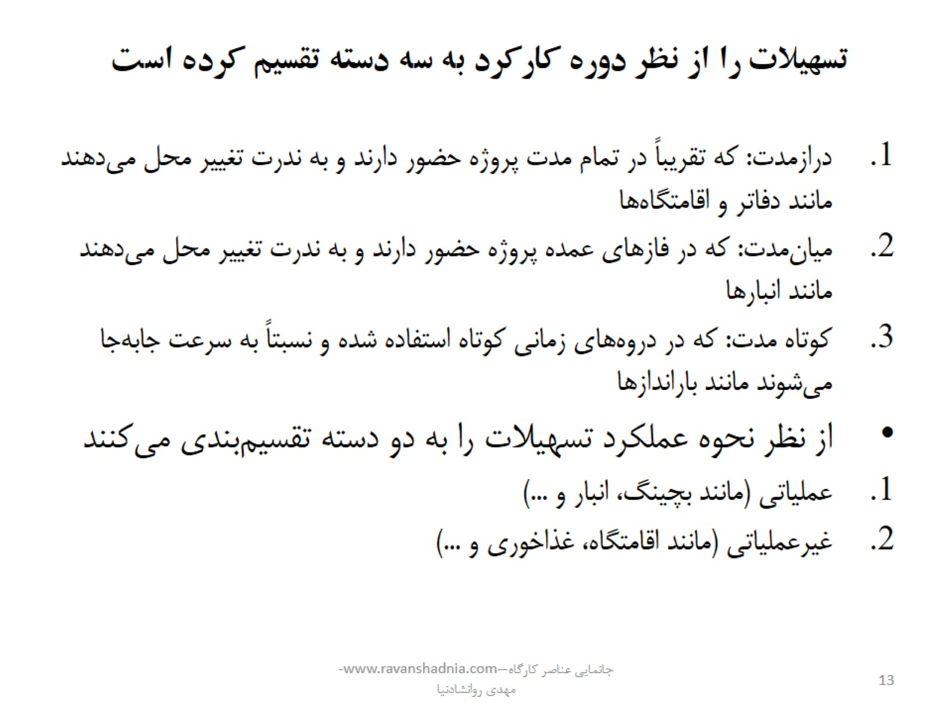

Slide 14
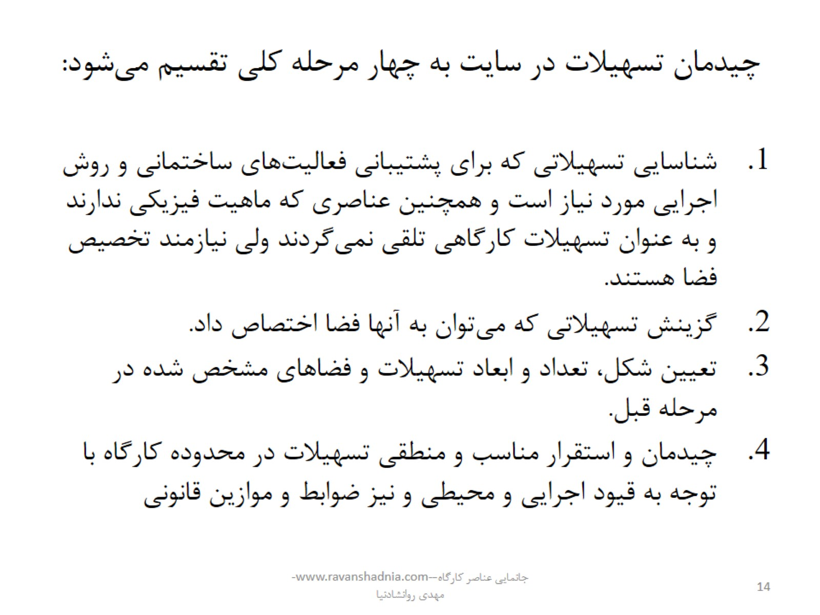

Slide 15
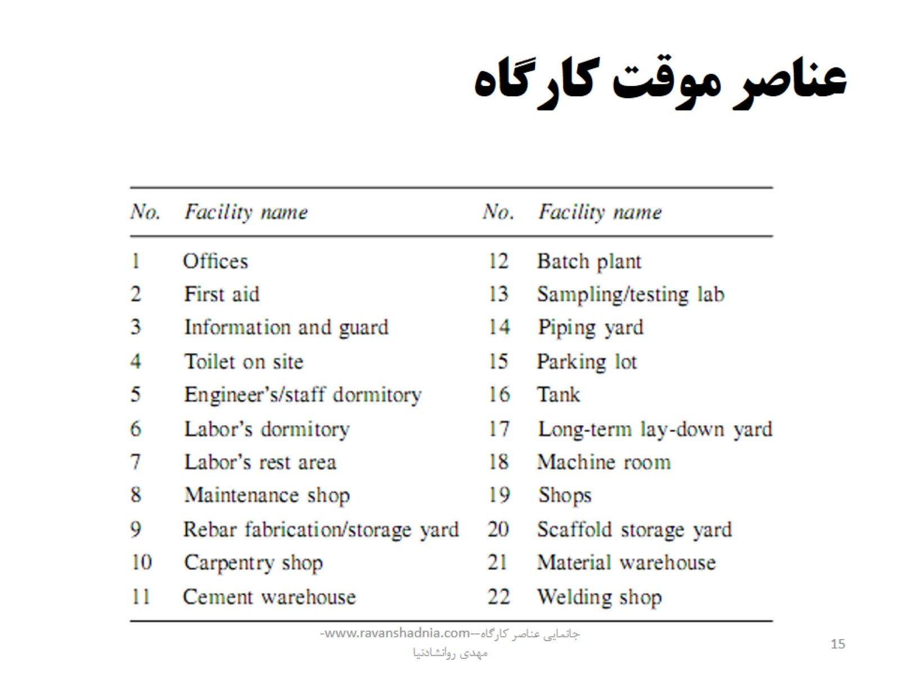
عناصر موقت كارگاه

Slide 16
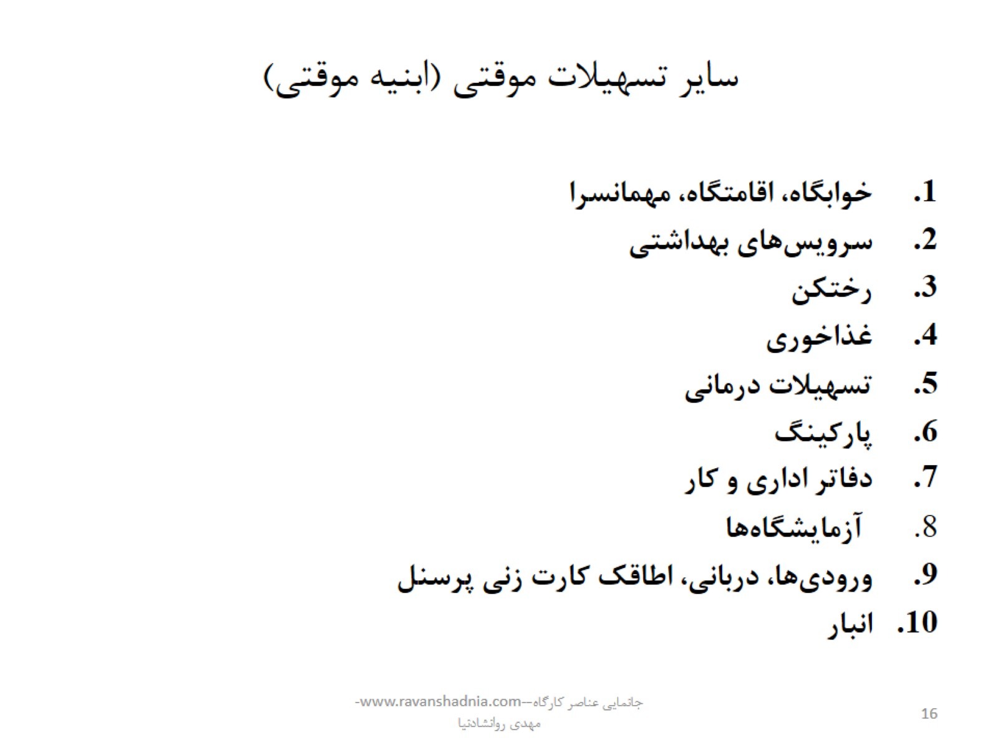

Slide 17
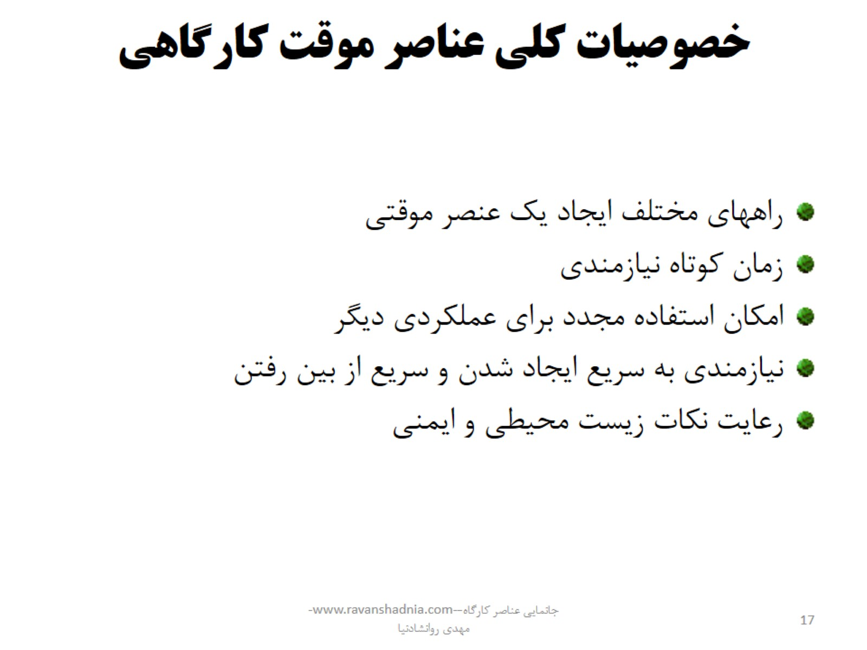
خصوصیات کلی عناصر موقت کارگاهی

Slide 18

روش جانمايي

Slide 19
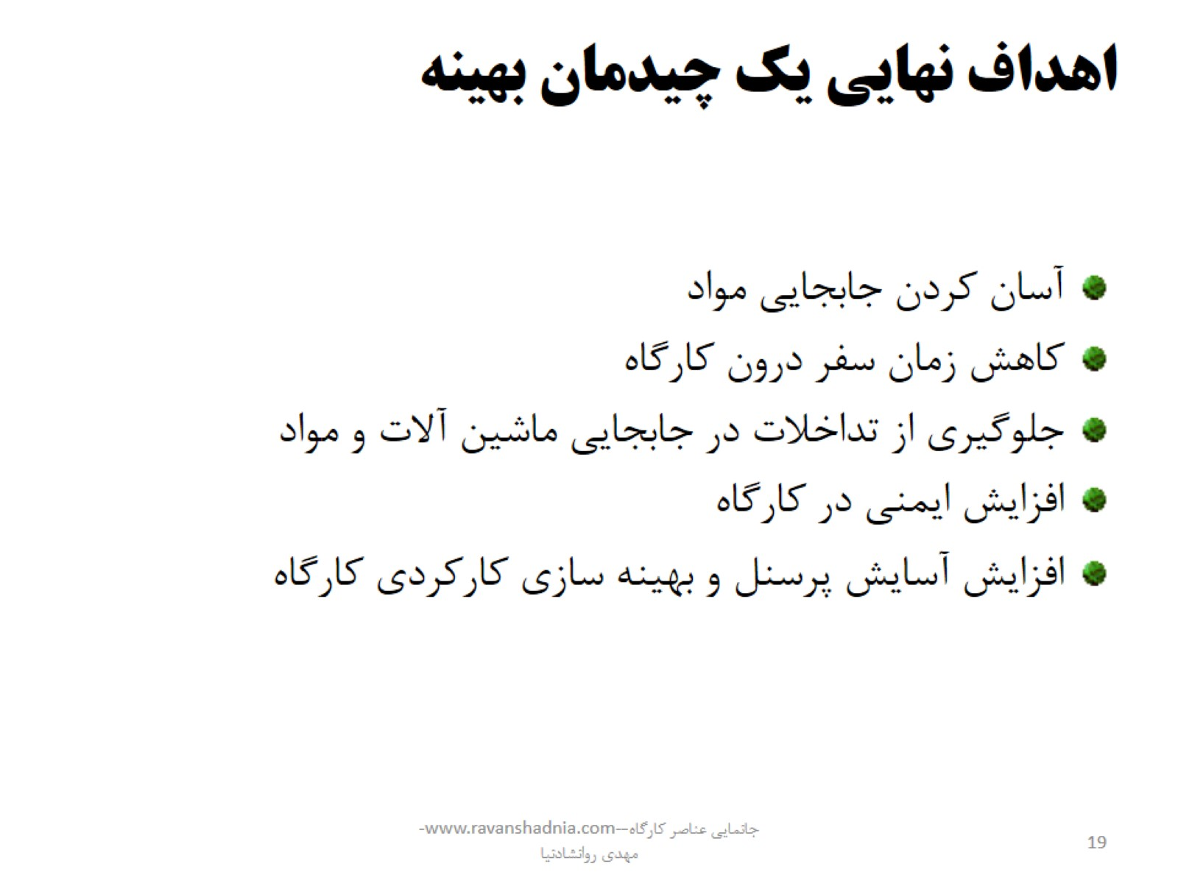
اهداف نهایی یک چیدمان بهینه

Slide 20
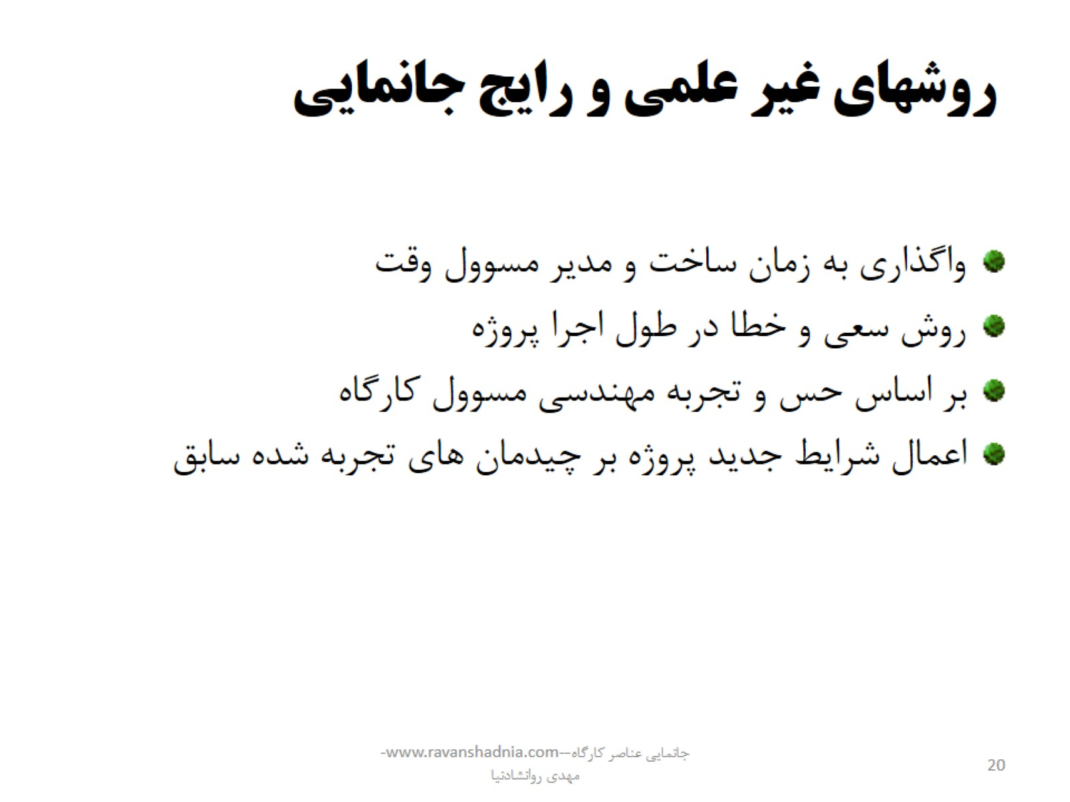
روشهای غیر علمی و رایج جانمايي

Slide 21

خروجي جانمايي

Slide 22
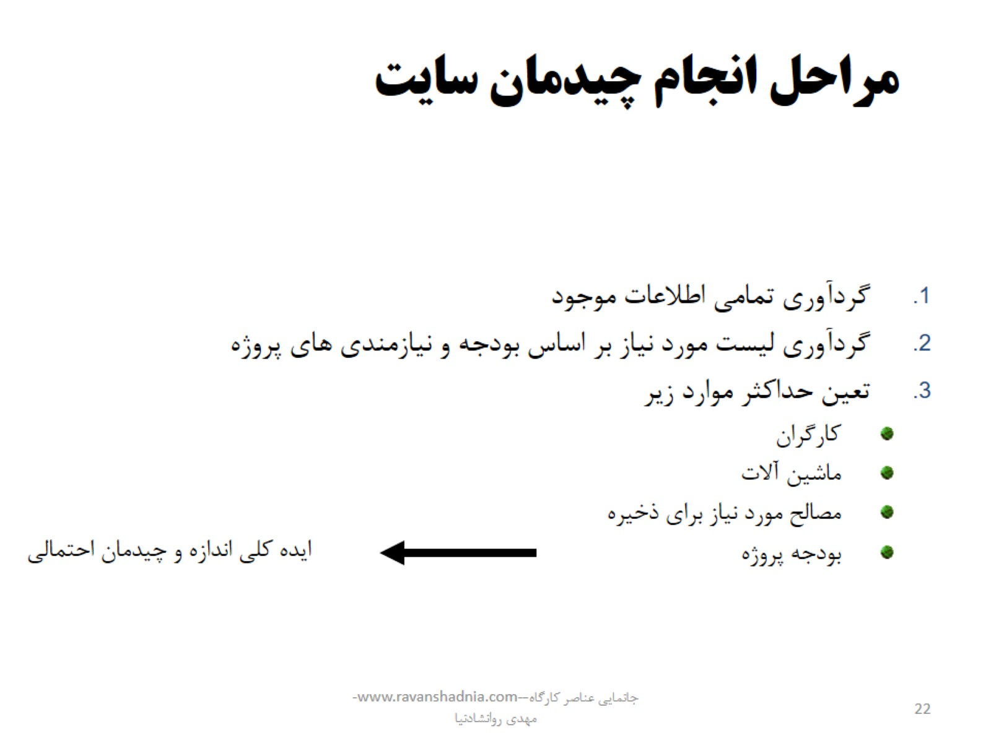
مراحل انجام چیدمان سایت

Slide 23

مراحل انجام چیدمان سایت

Slide 24
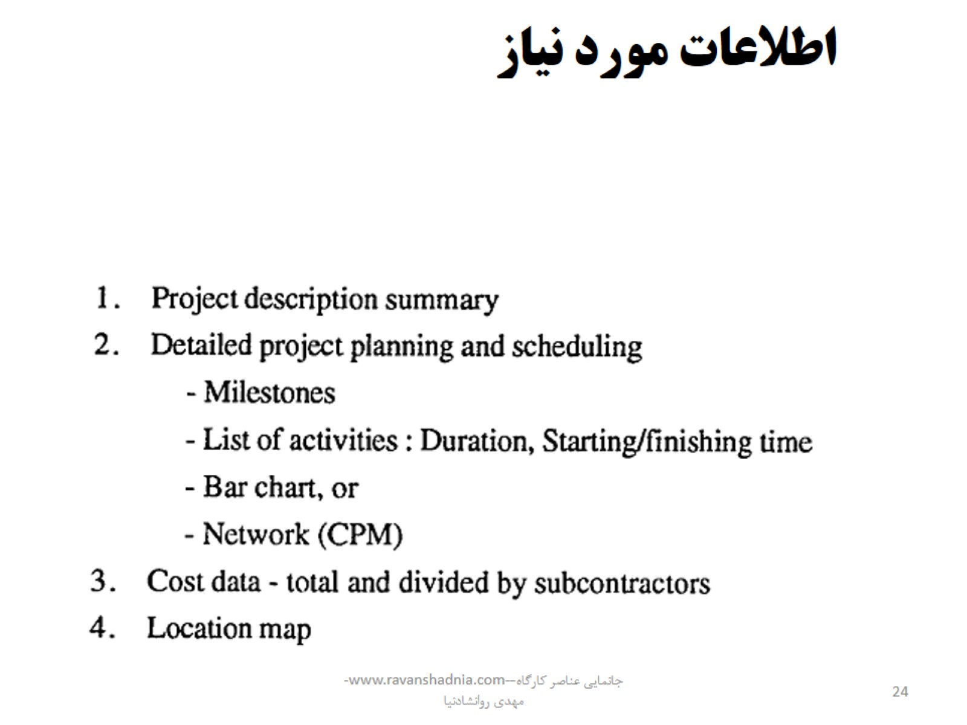
اطلاعات مورد نیاز

Slide 25
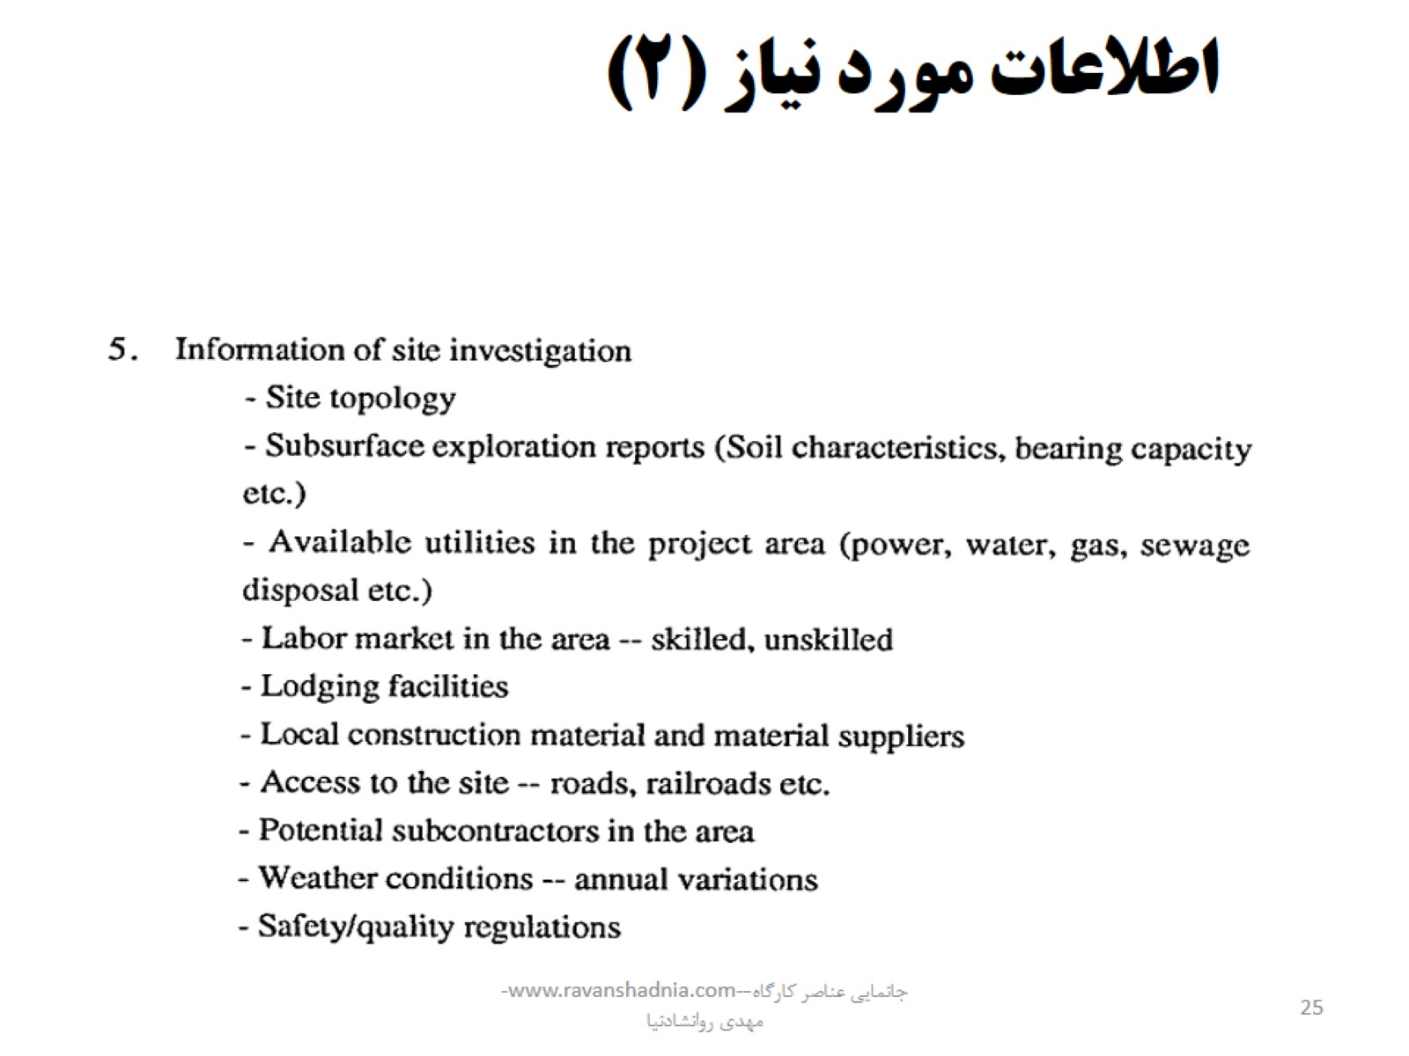
اطلاعات مورد نیاز (2)

Slide 26
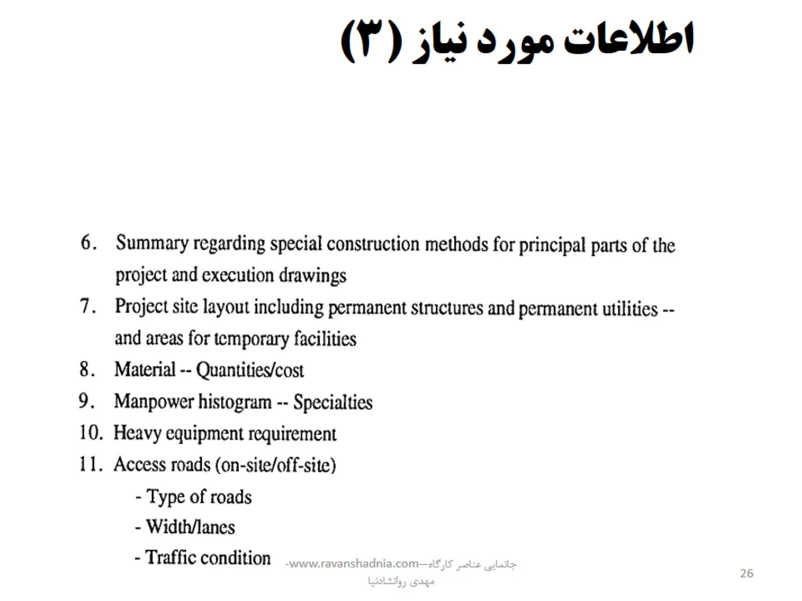
اطلاعات مورد نیاز (3)

Slide 27
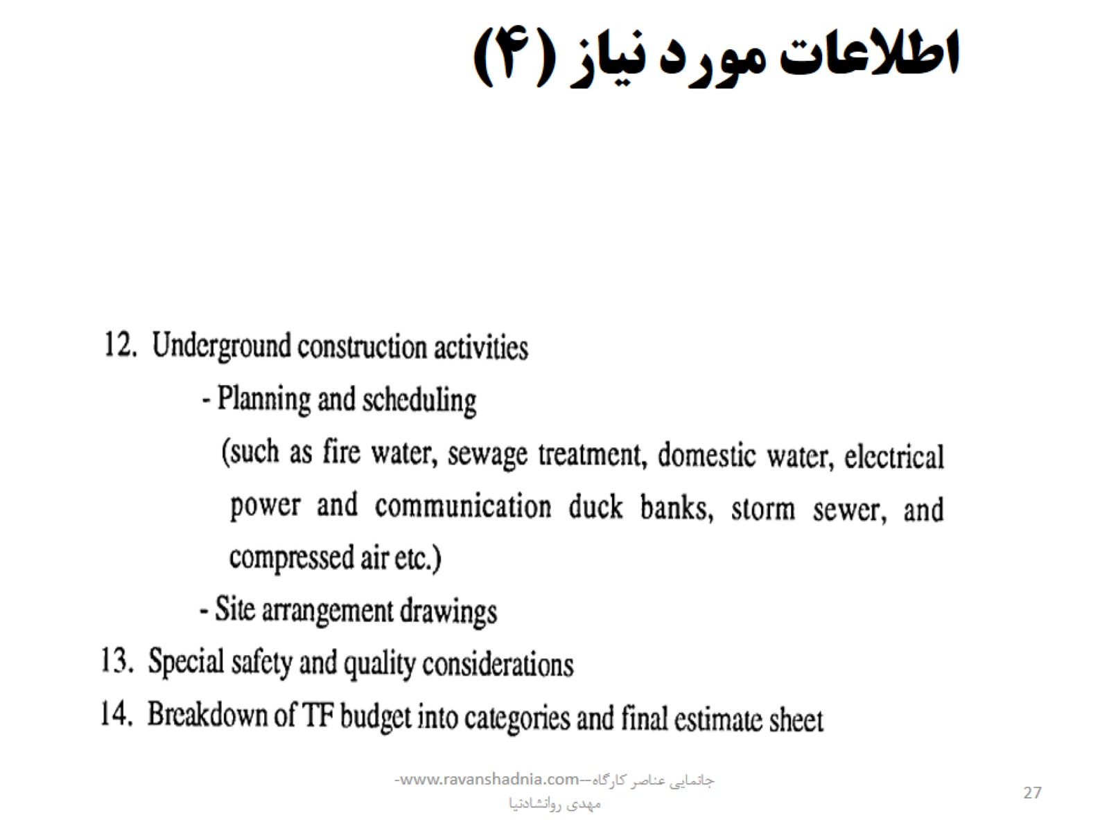
اطلاعات مورد نیاز (4)

Slide 28
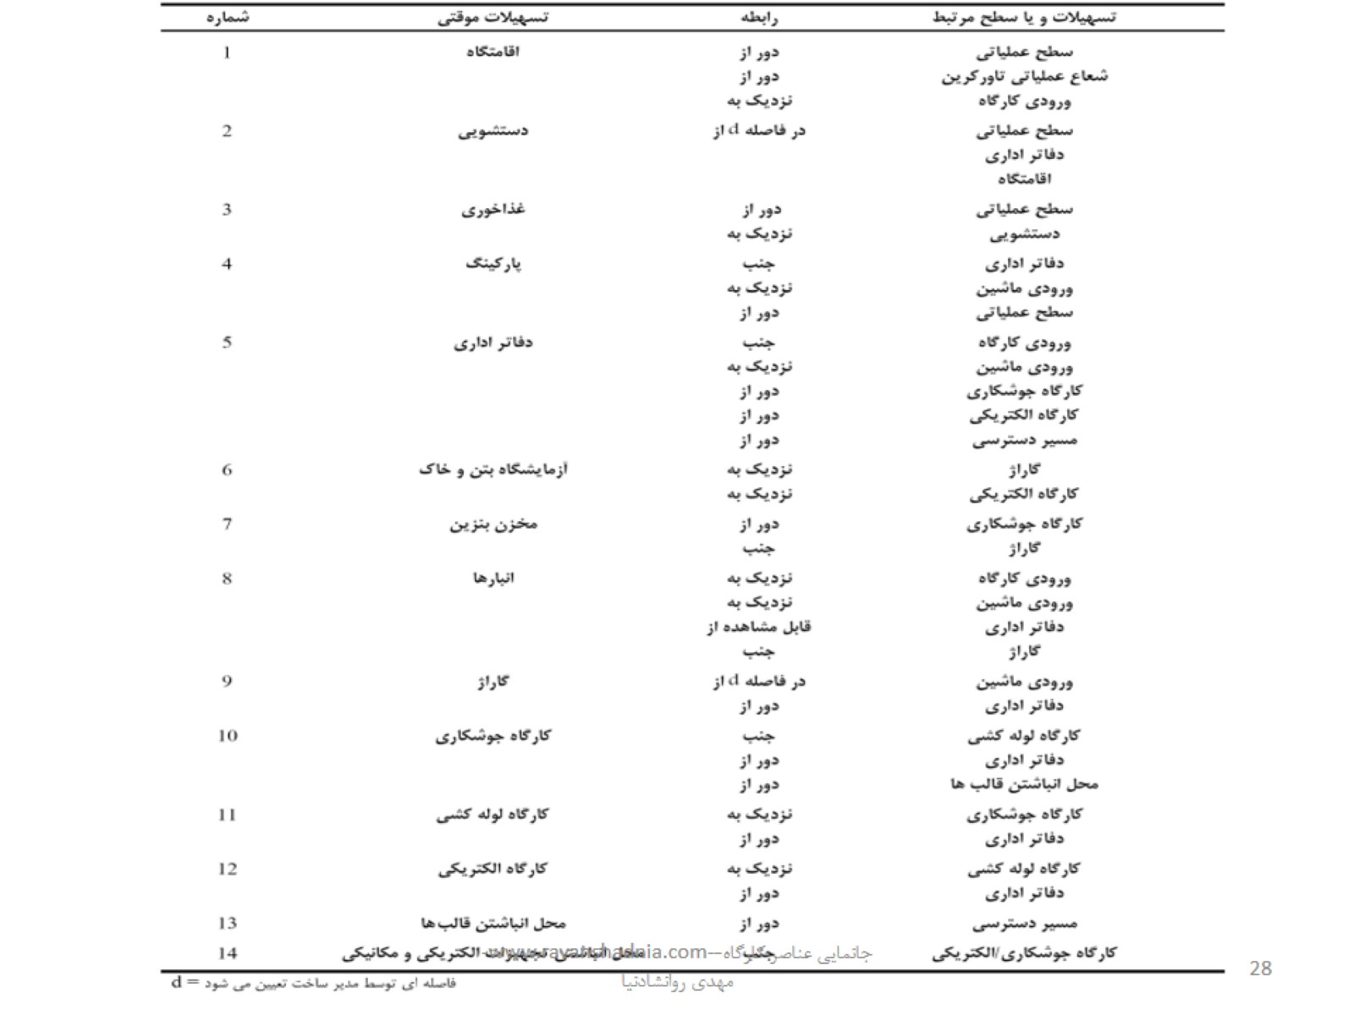

Slide 29


Slide 30
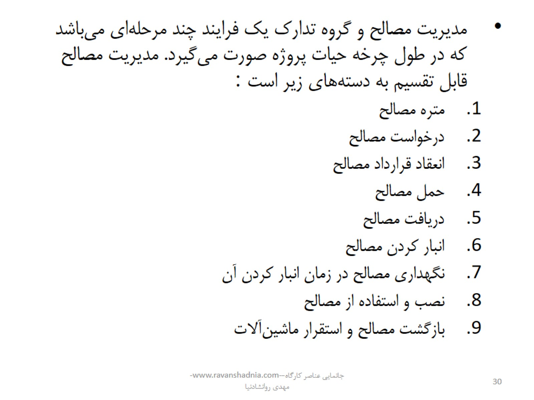

Slide 31
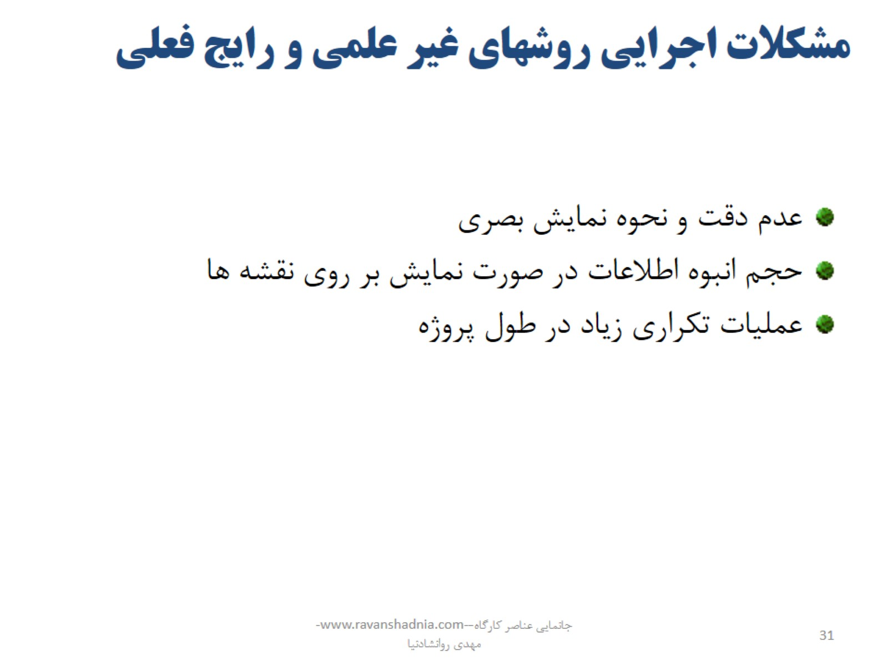
مشکلات اجرایی روشهای غیر علمی و رایج فعلی

Slide 32

جانمايي بهينه

Slide 33
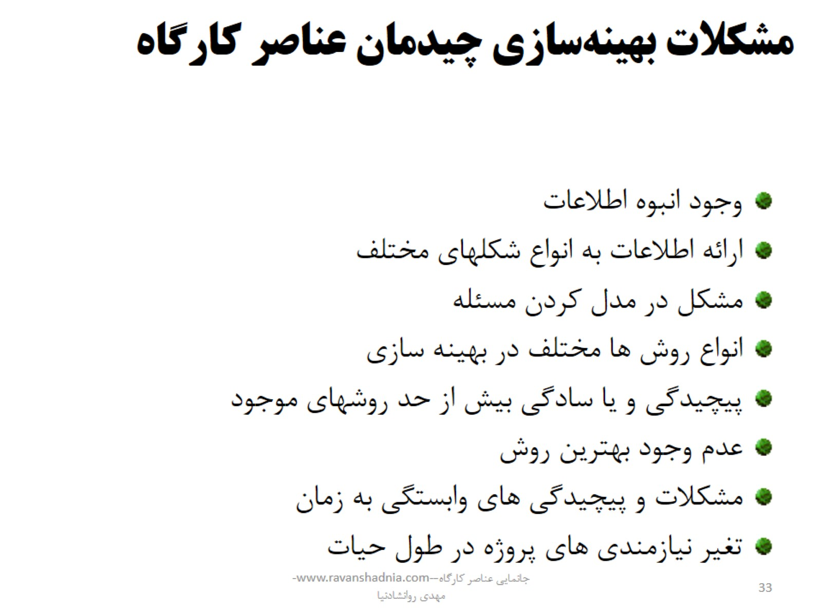
مشکلات بهينه‌سازي چیدمان عناصر کارگاه

Slide 34

دیدگاههای مختلف به مسئله

Slide 35
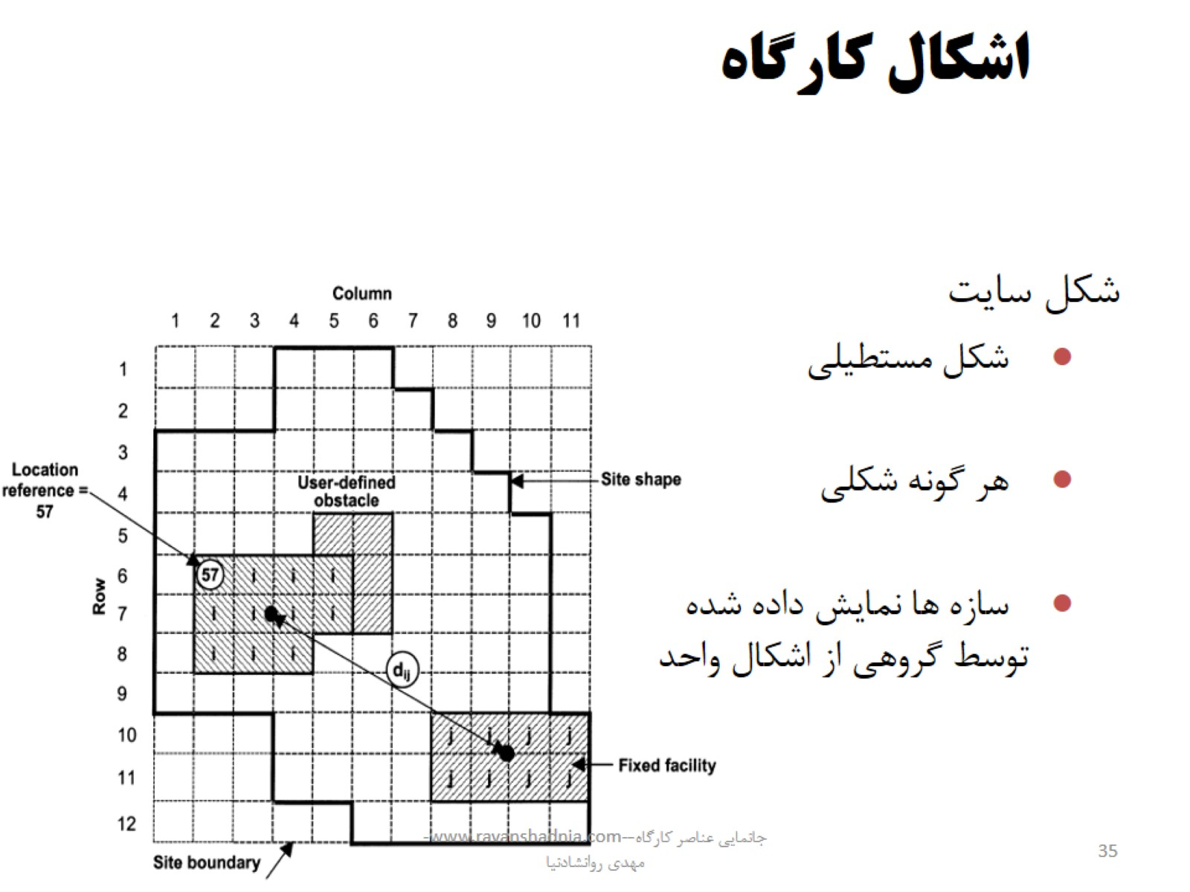
اشكال كارگاه

Slide 36


Slide 37

تابع هدف

Slide 38
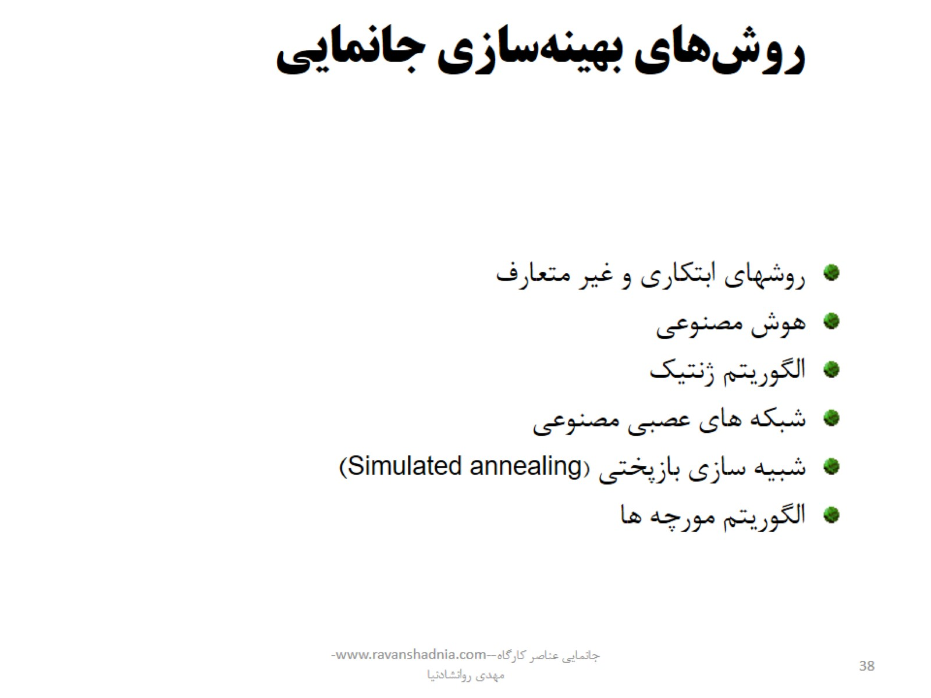
روش‌هاي بهينه‌سازي جانمايي

Slide 39
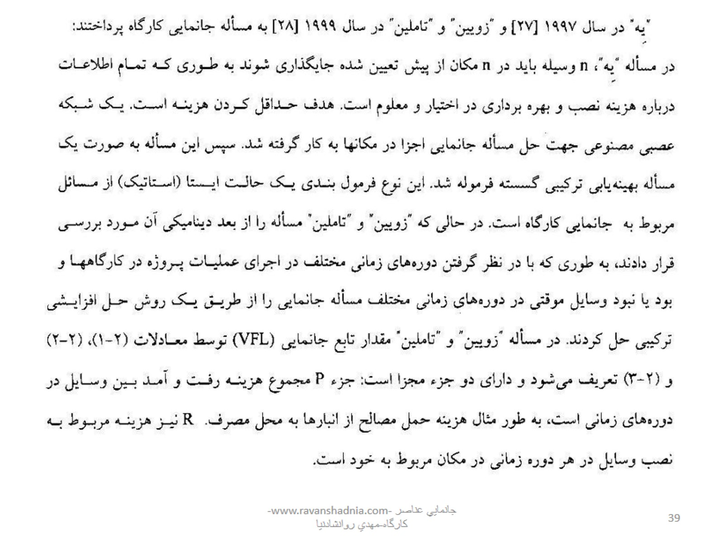

Slide 40
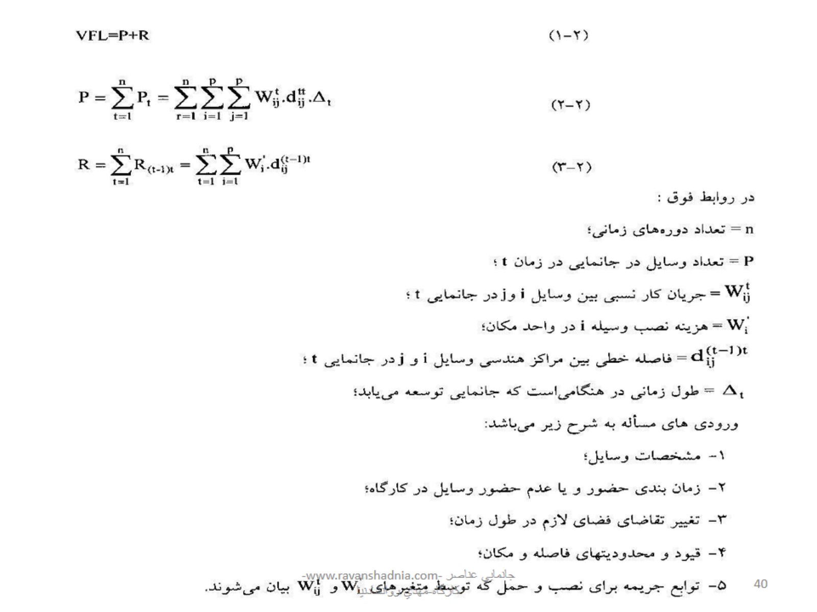

Slide 41

كاربرد الگوريتم ژنتيك در بهينه‌سازي جانمايي

Slide 42
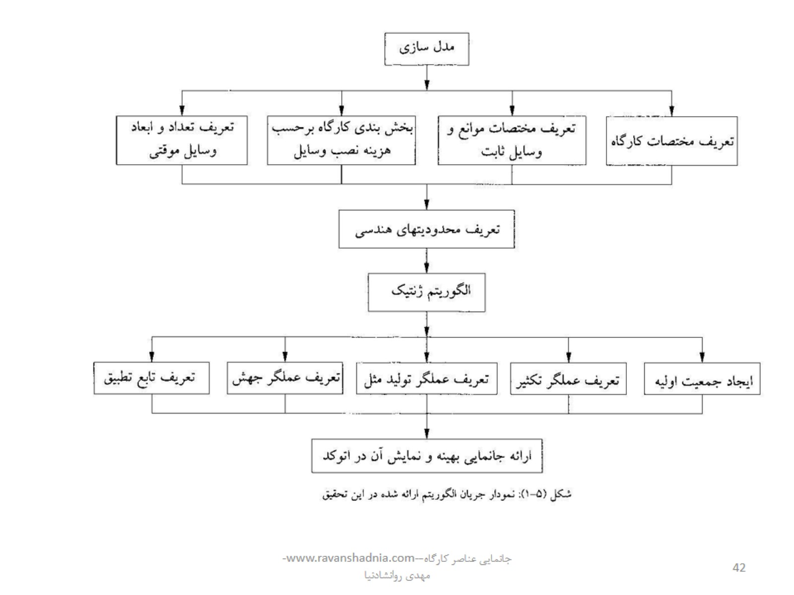

Slide 43
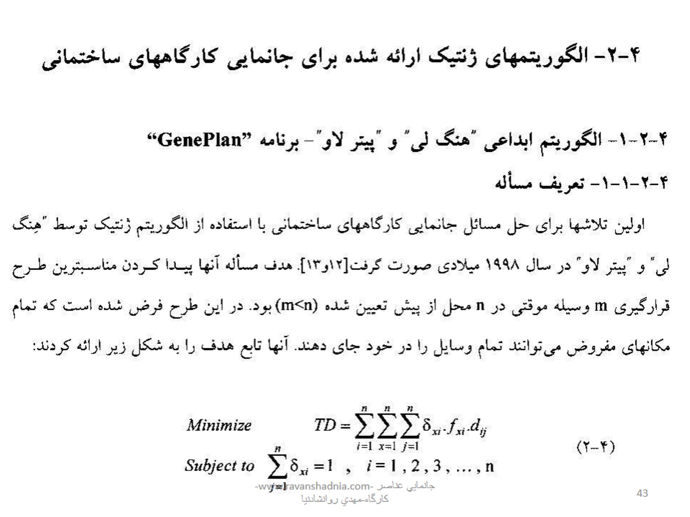

Slide 44
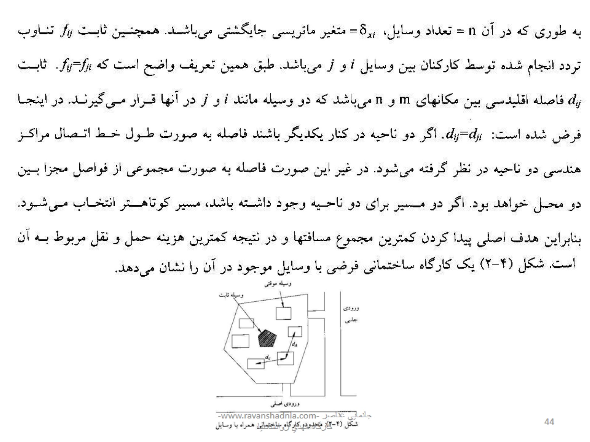

Slide 45
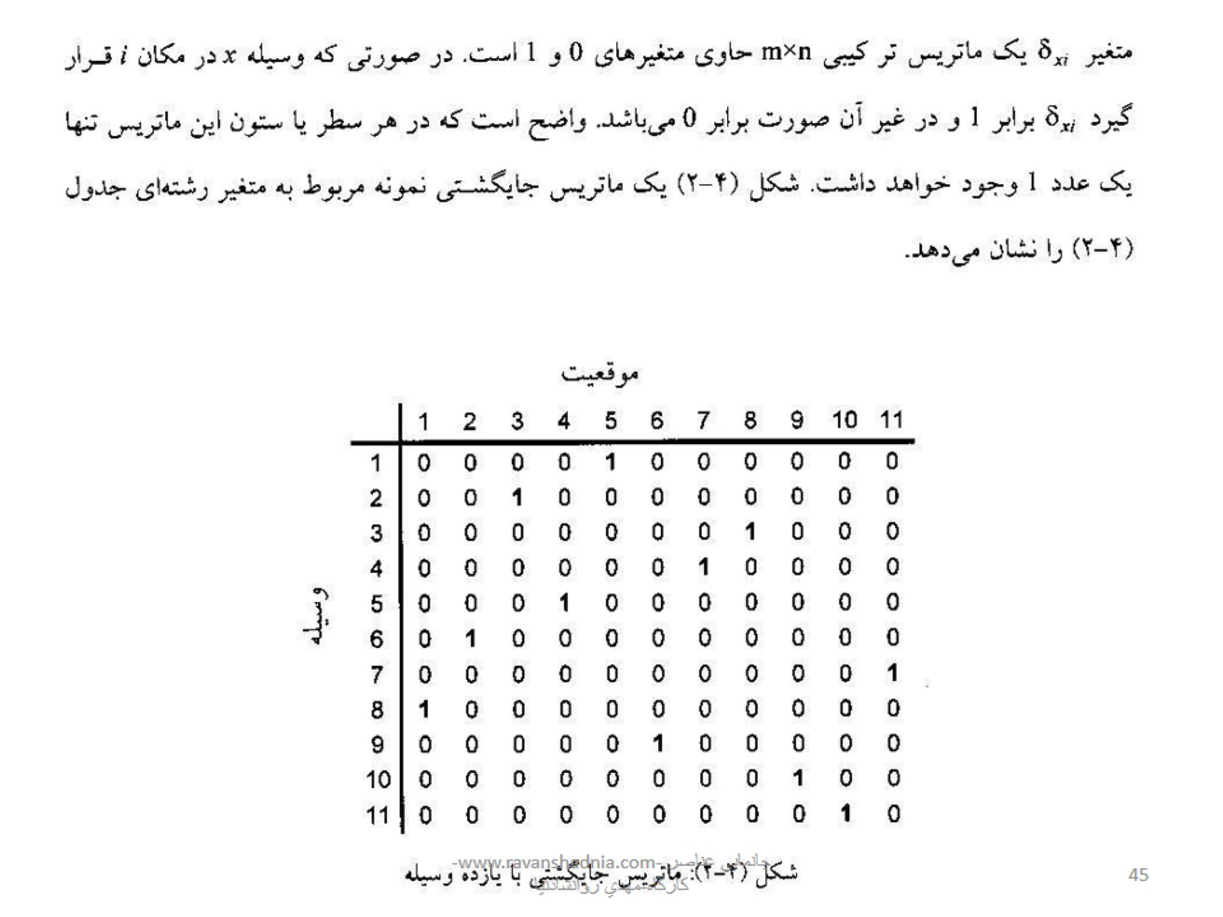

Slide 46
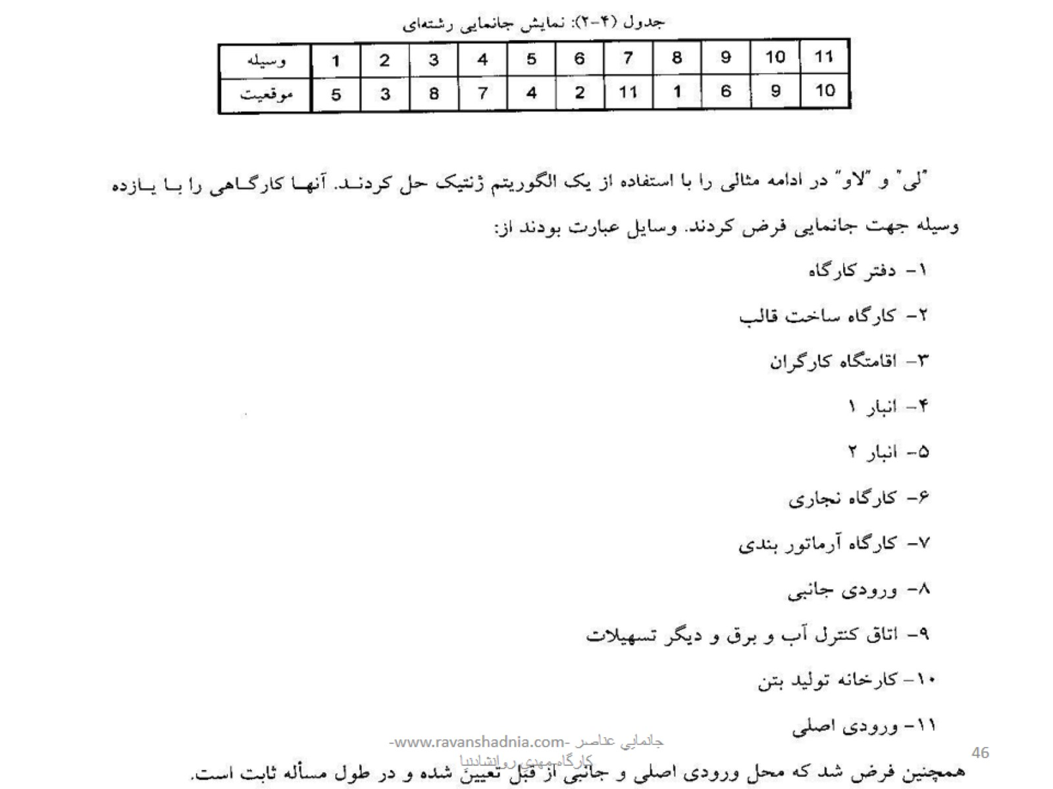

Slide 47
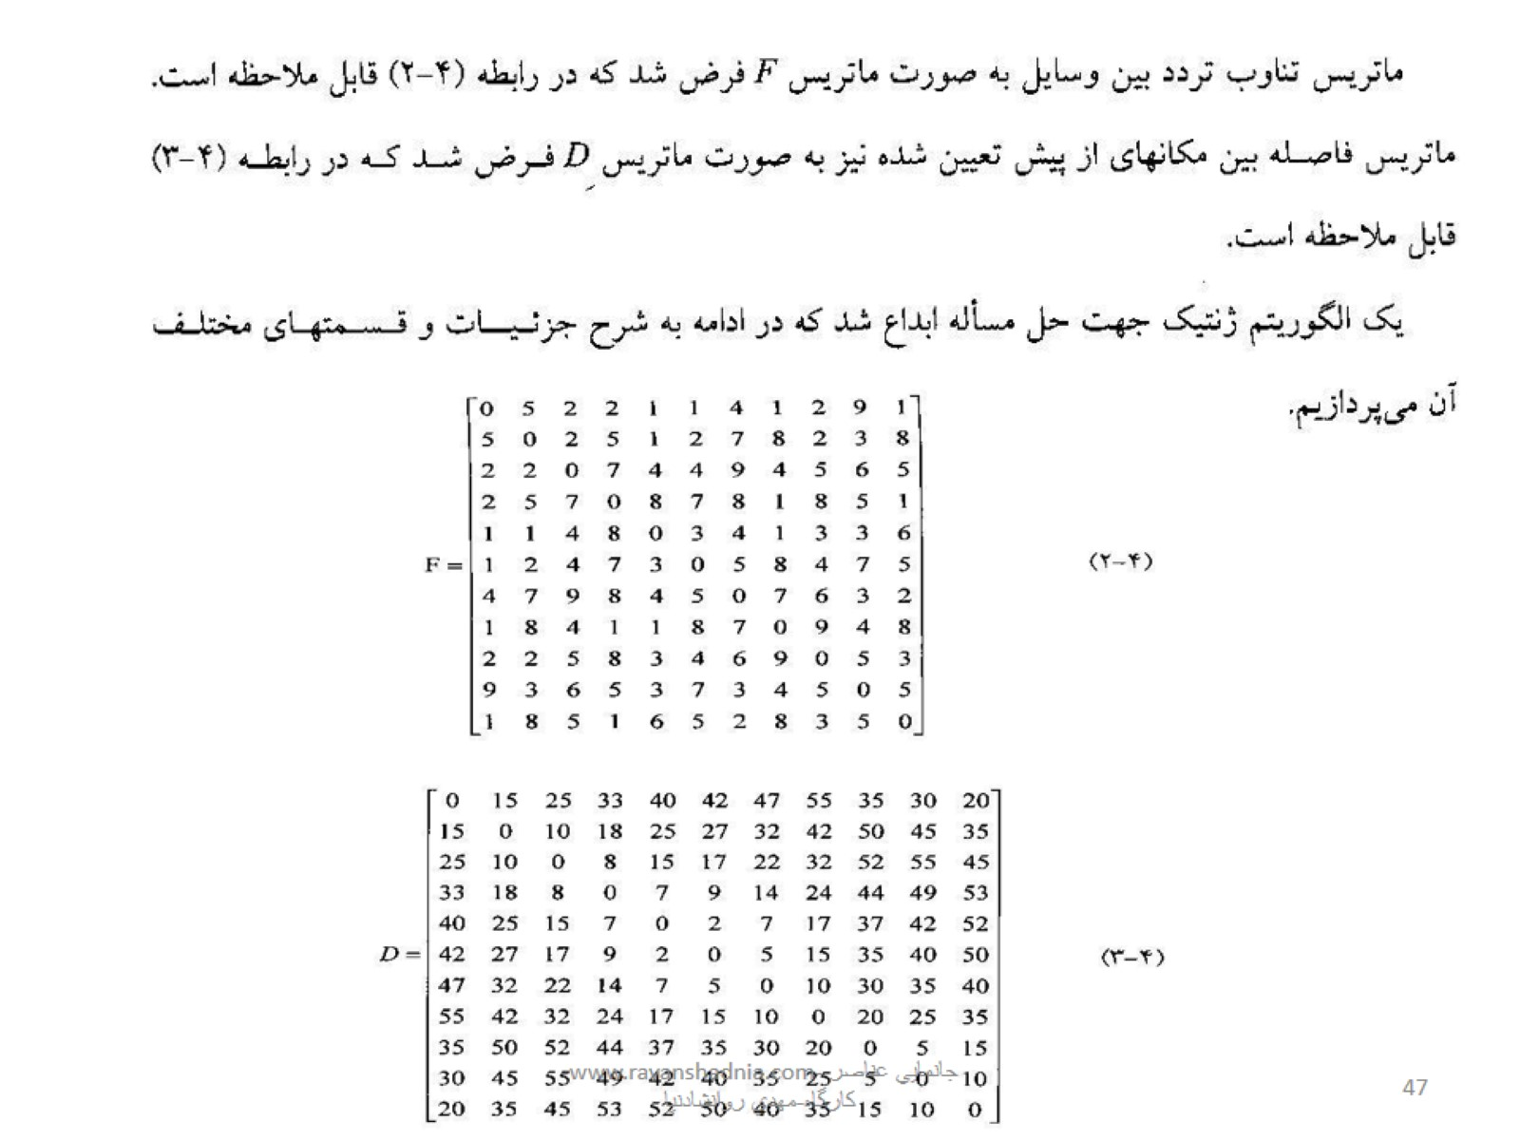

Slide 48
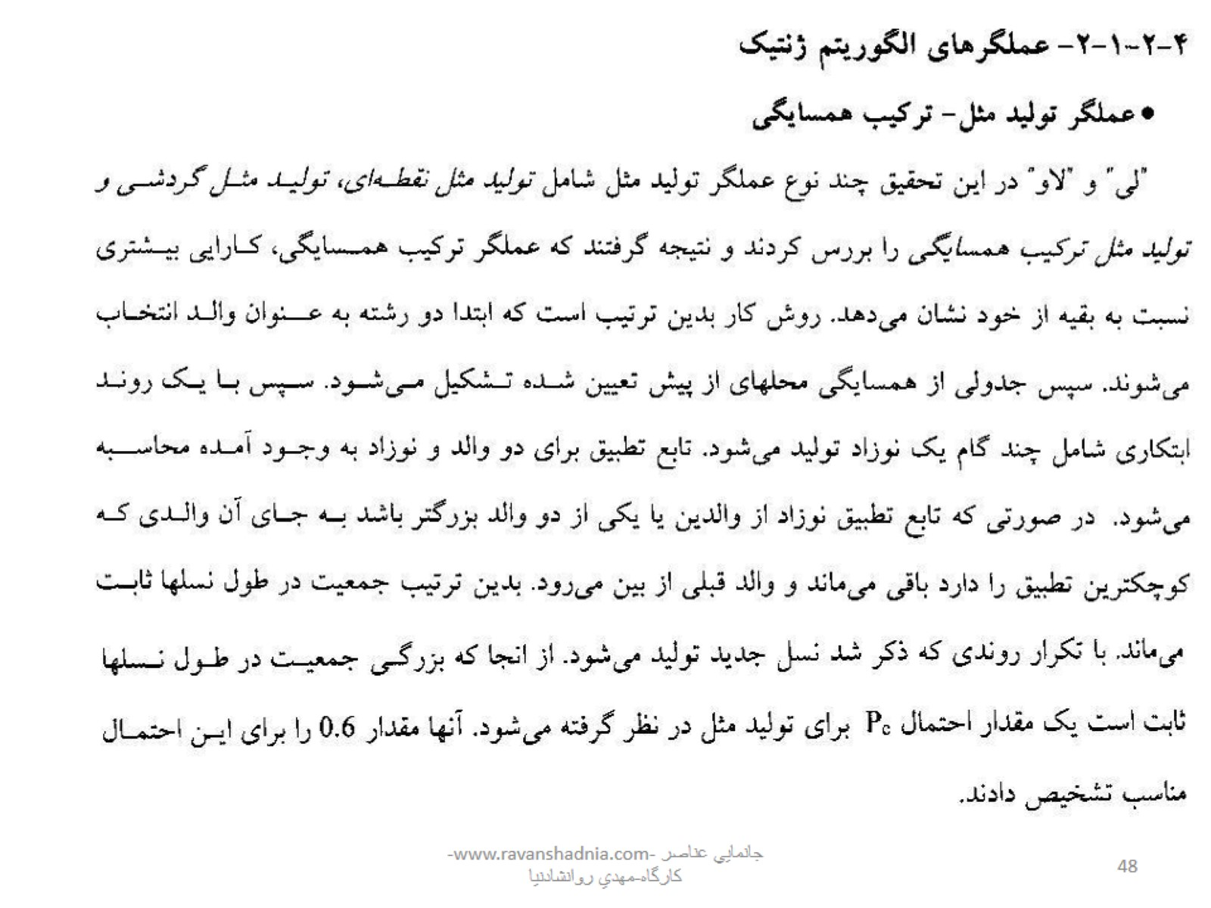

Slide 49


Slide 50


Slide 51
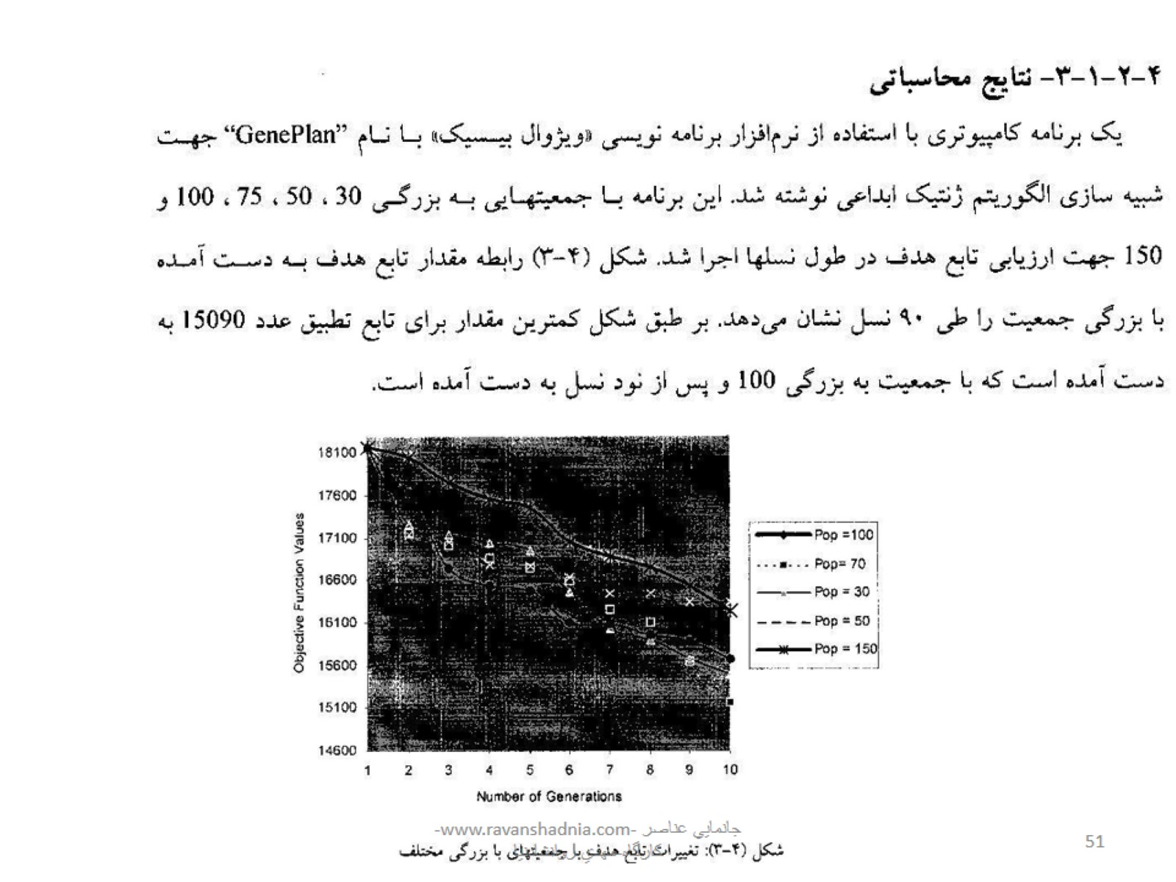

Slide 52


Slide 53
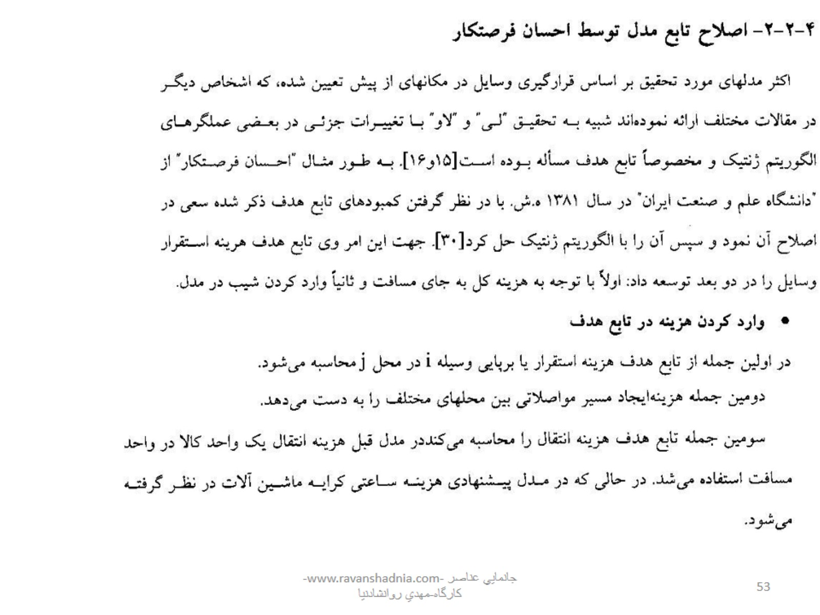

Slide 54
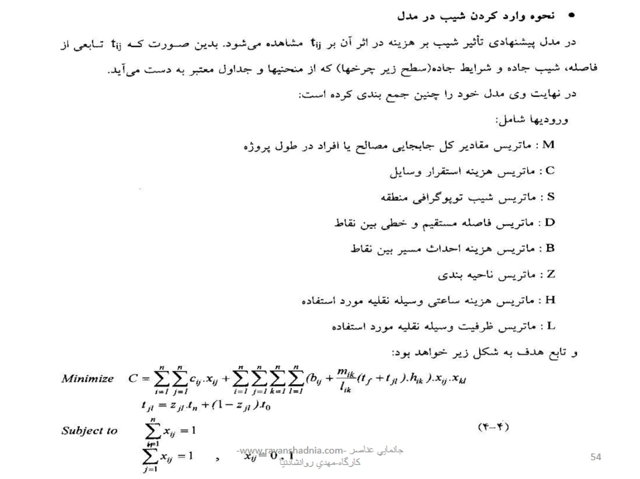

Slide 55
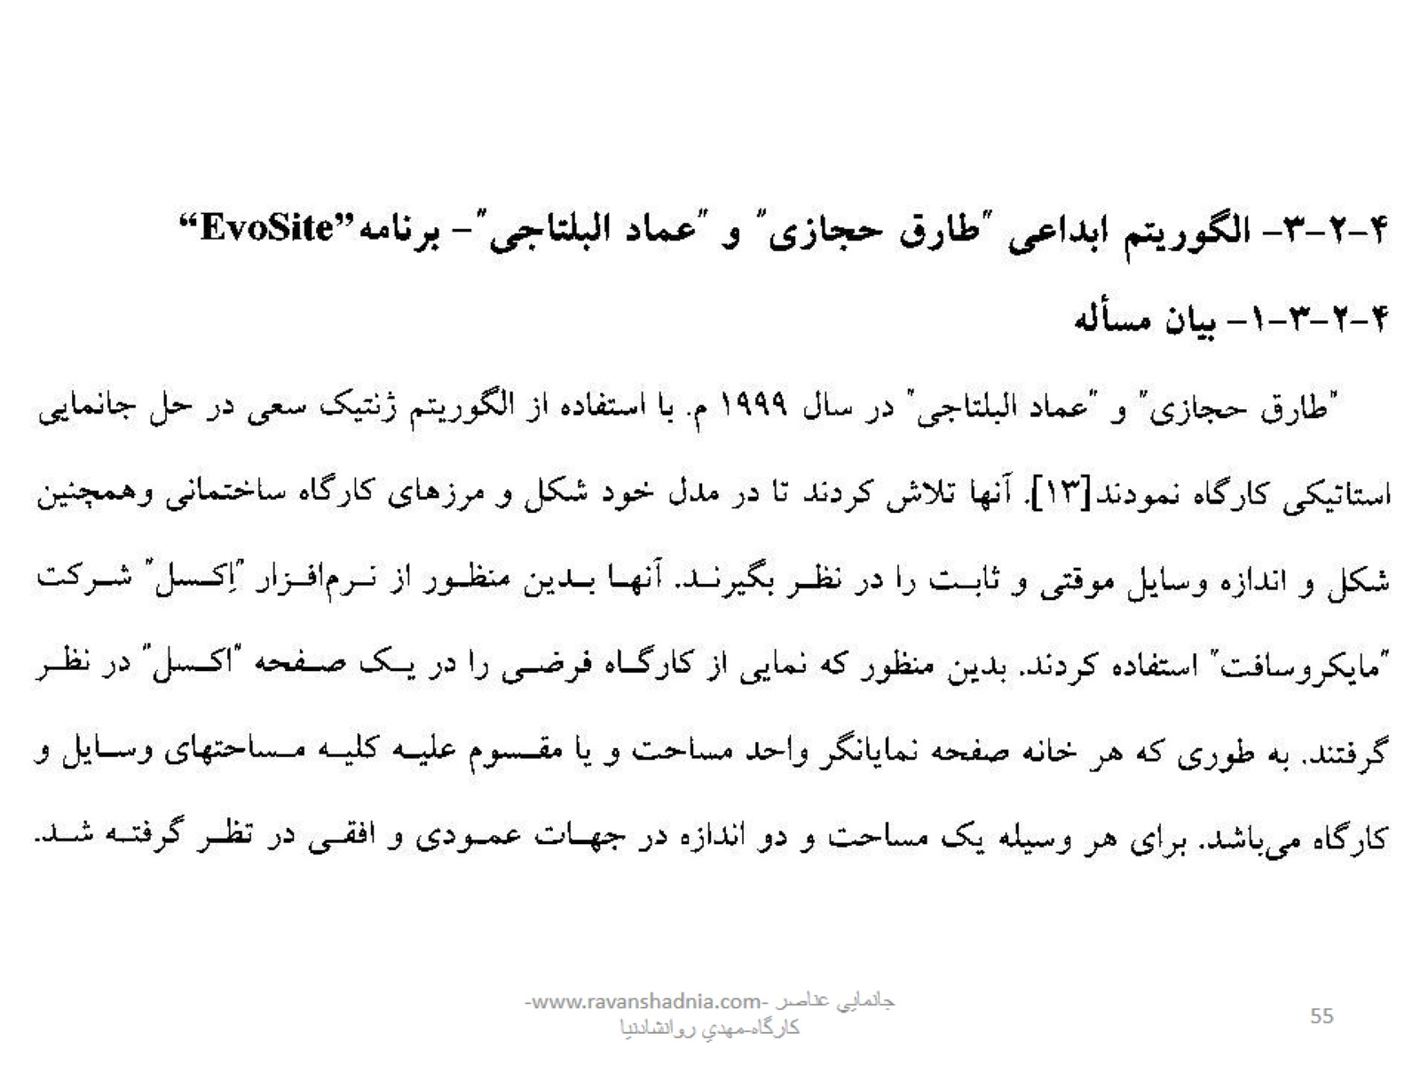

Slide 56
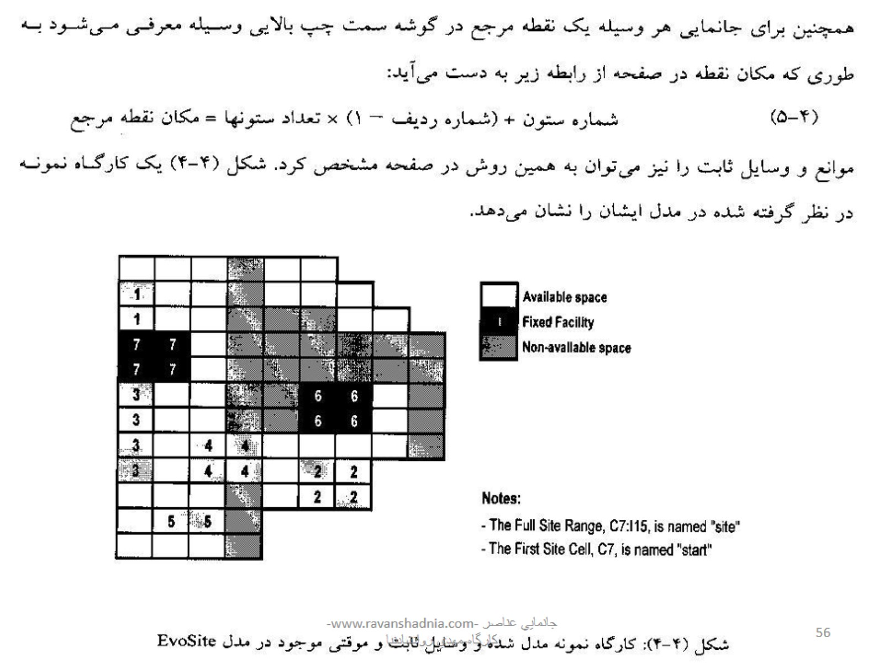

Slide 57
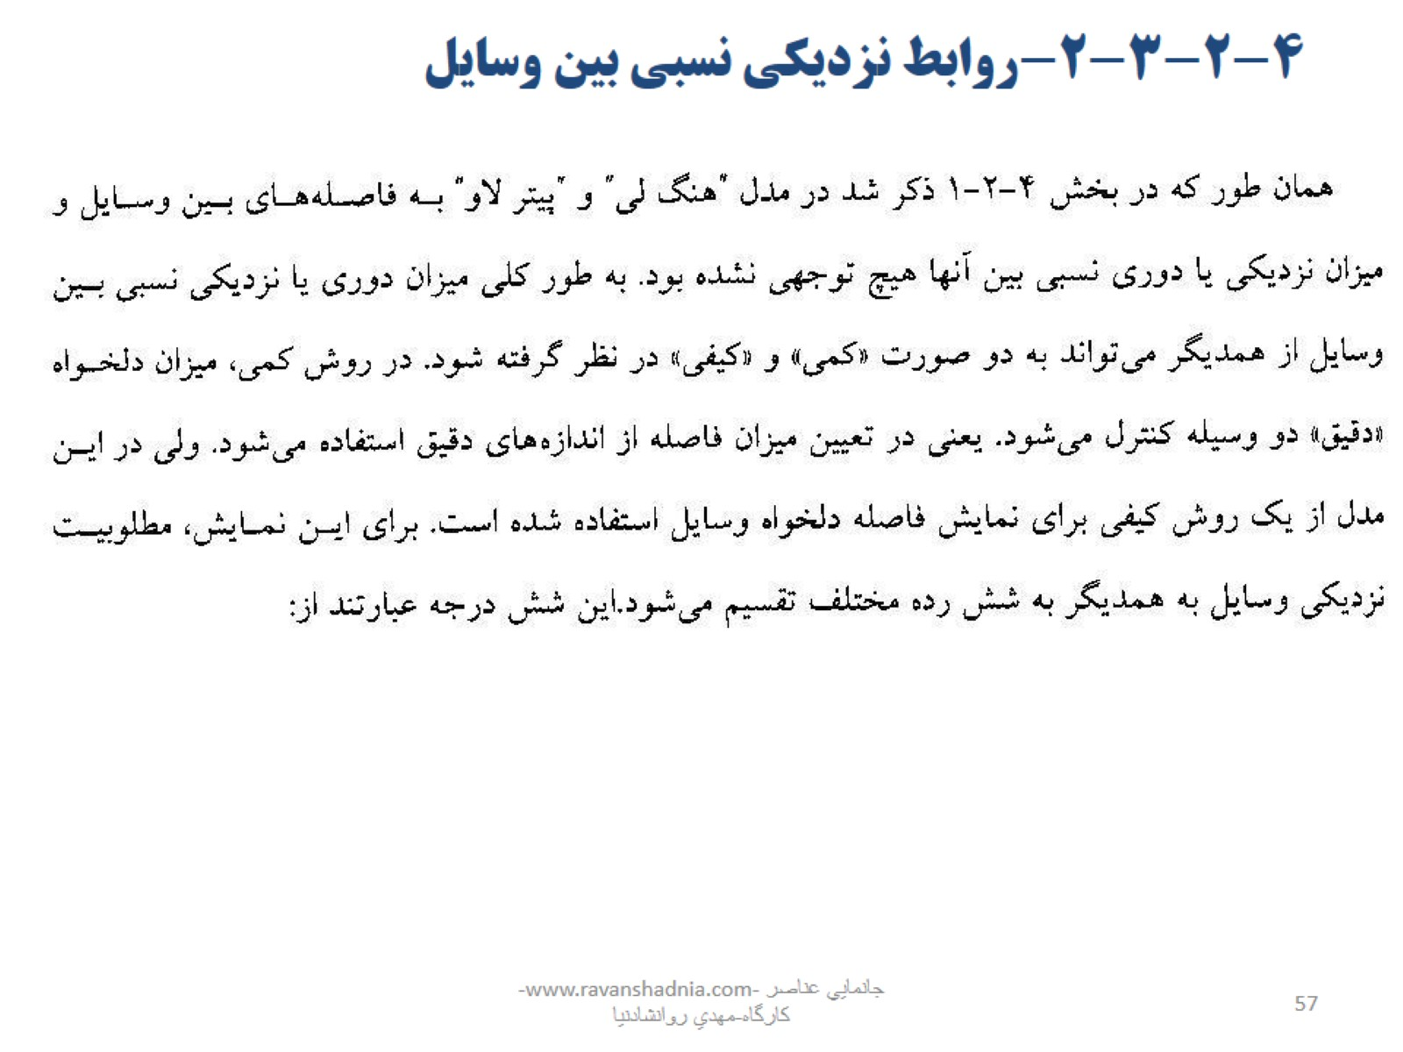

Slide 58
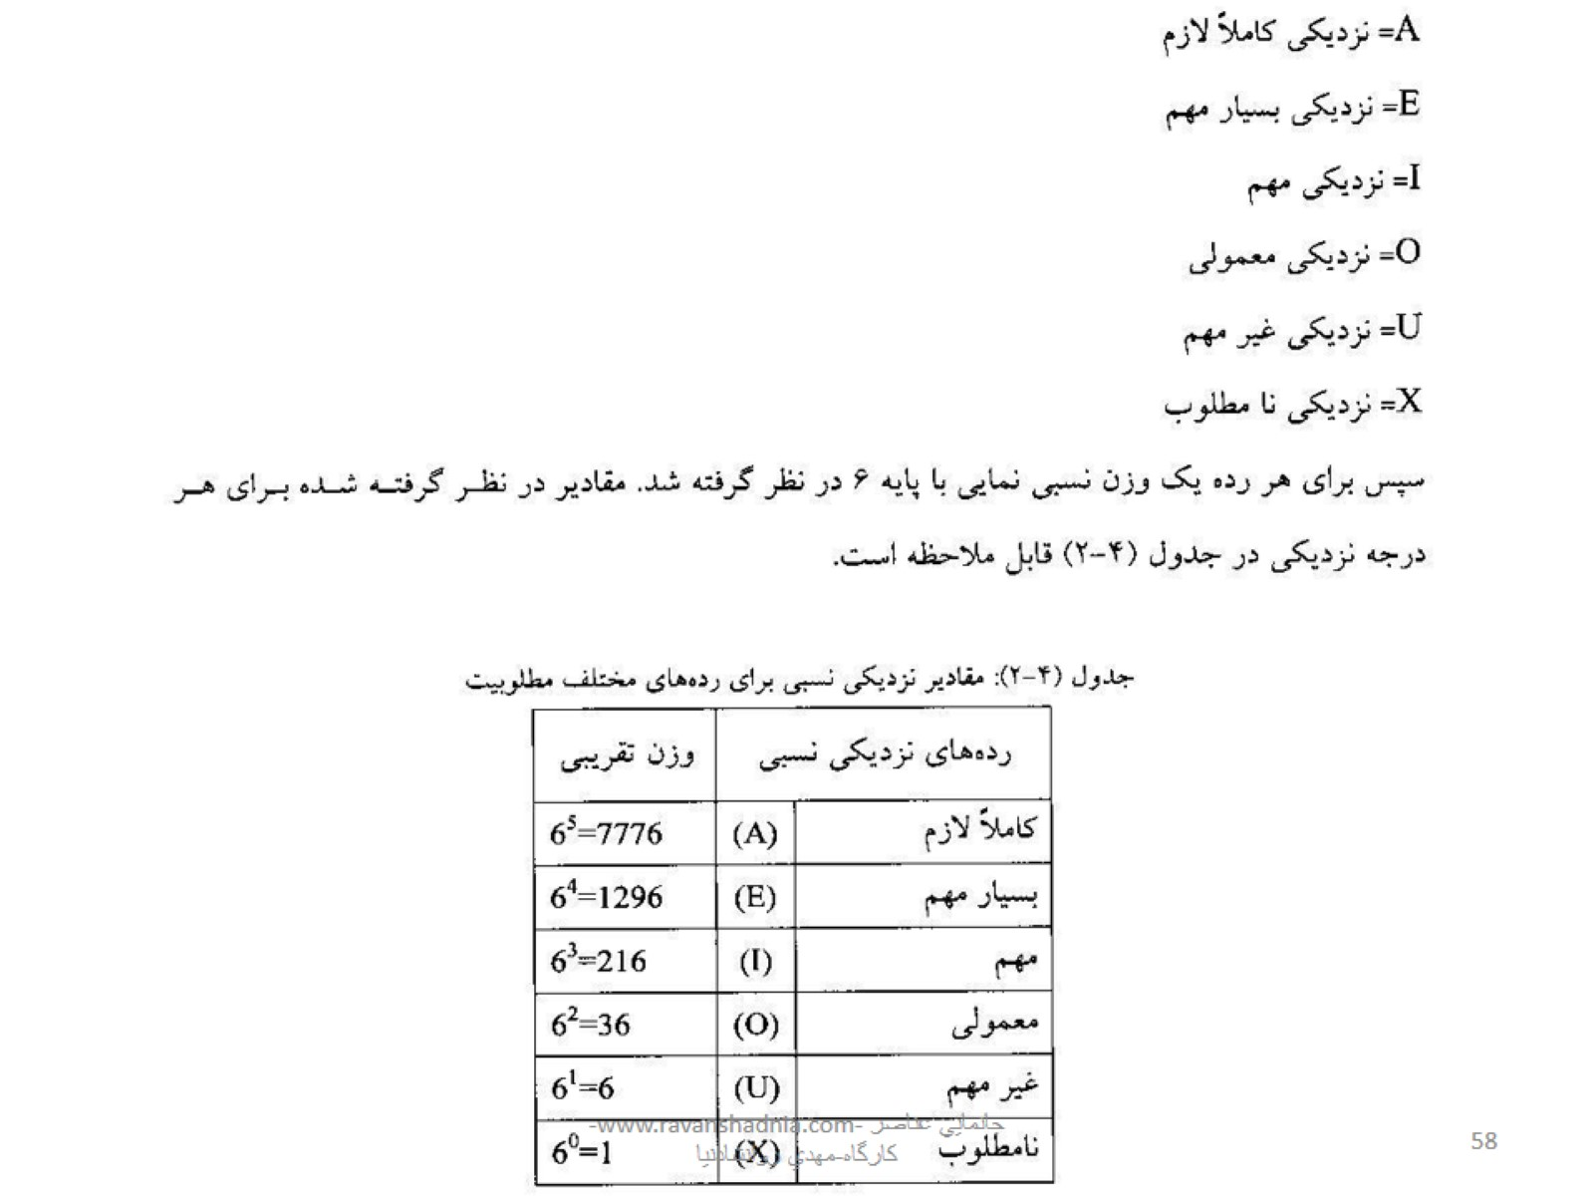

Slide 59
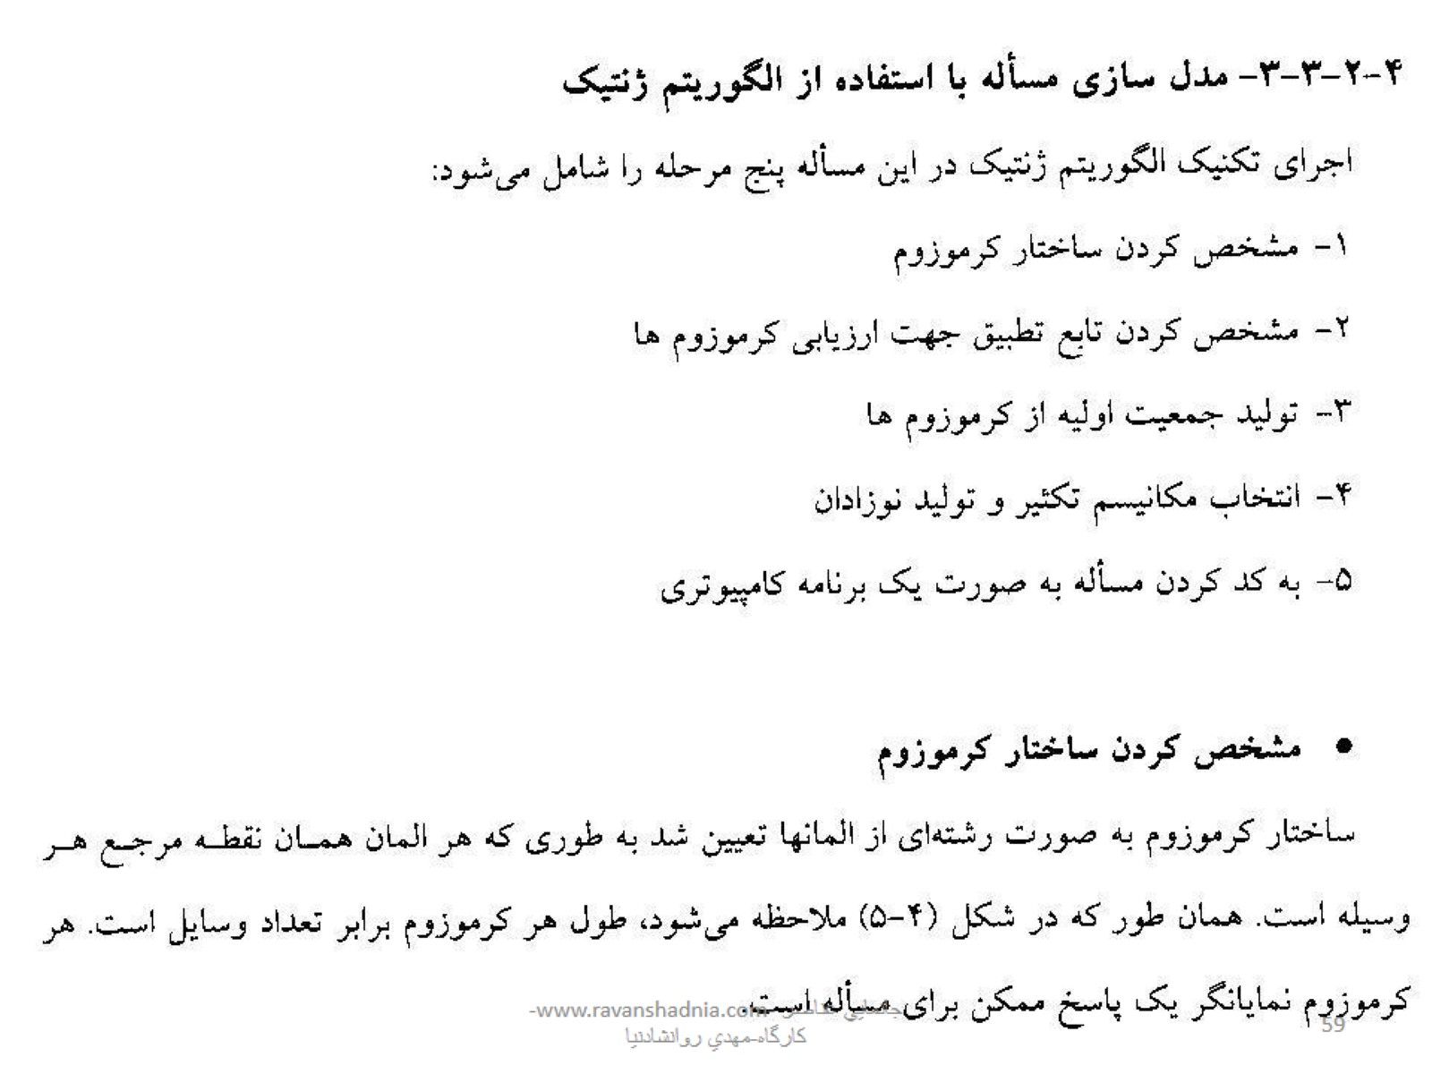

Slide 60
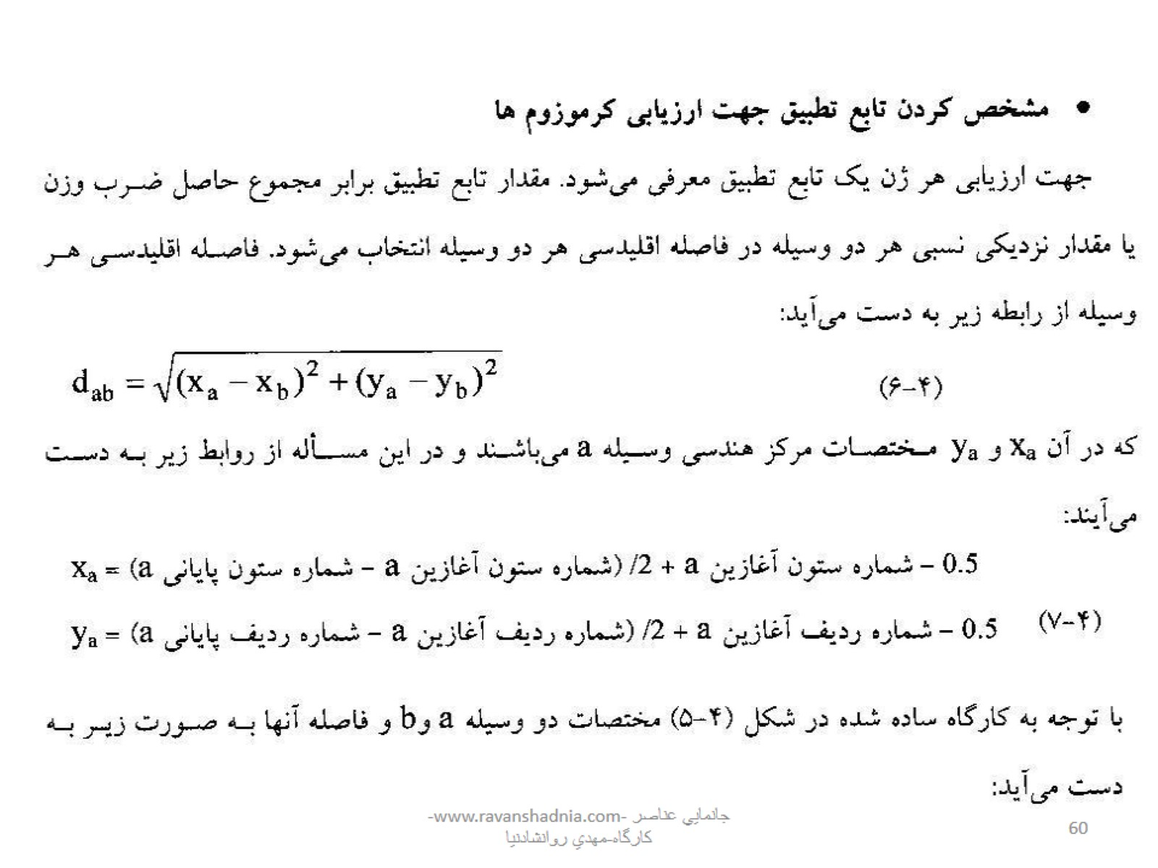

Slide 61
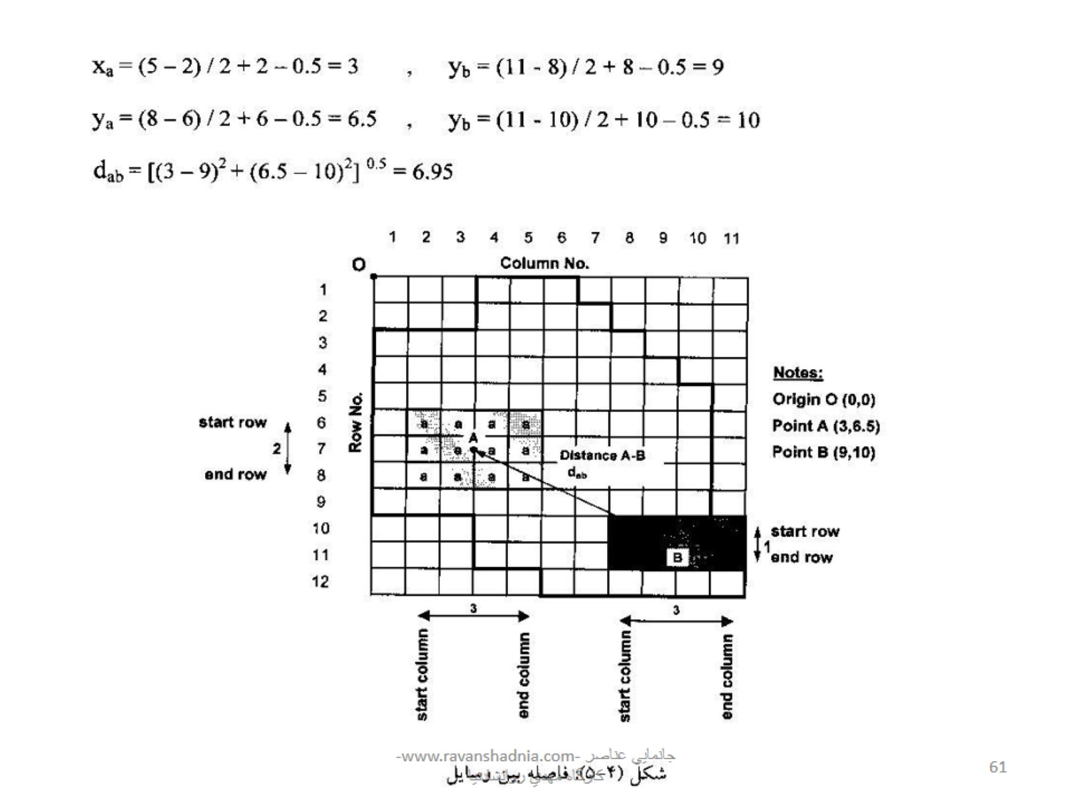

Slide 62
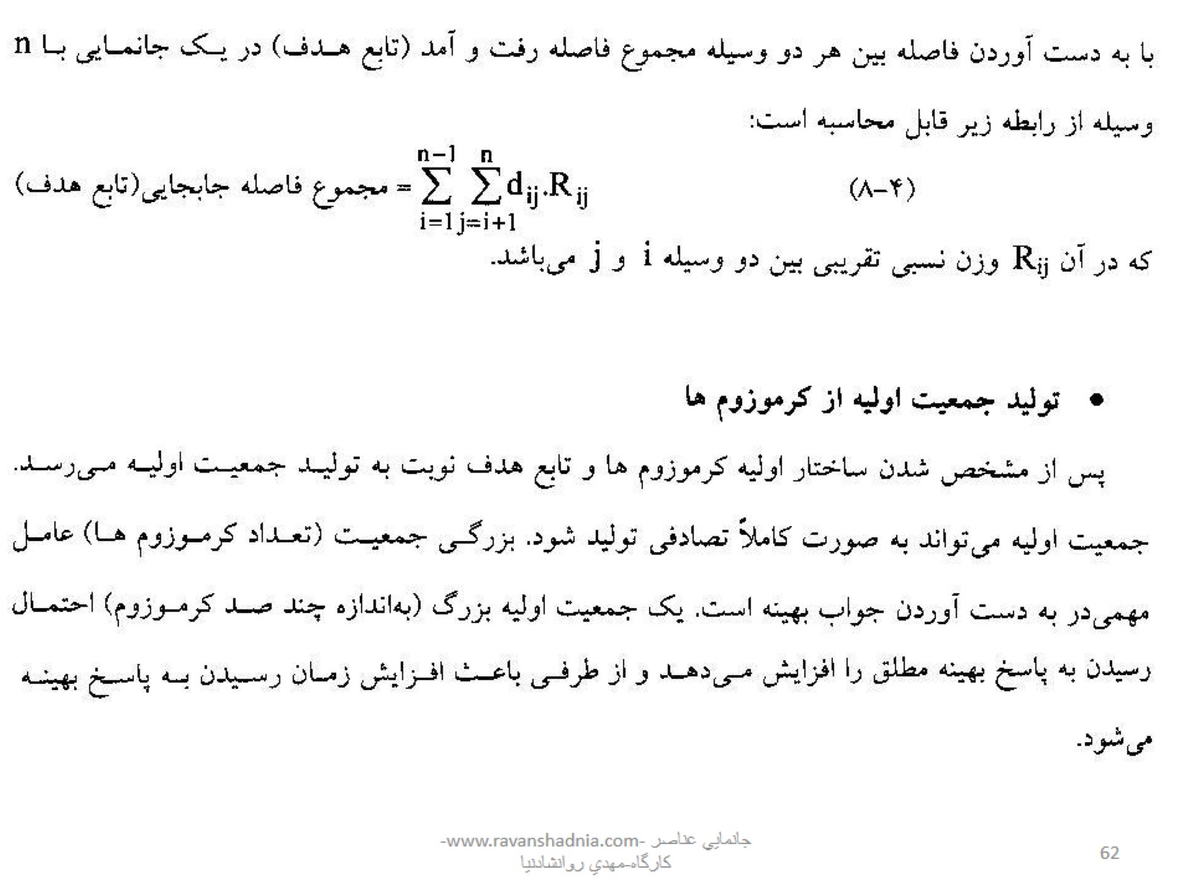

Slide 63
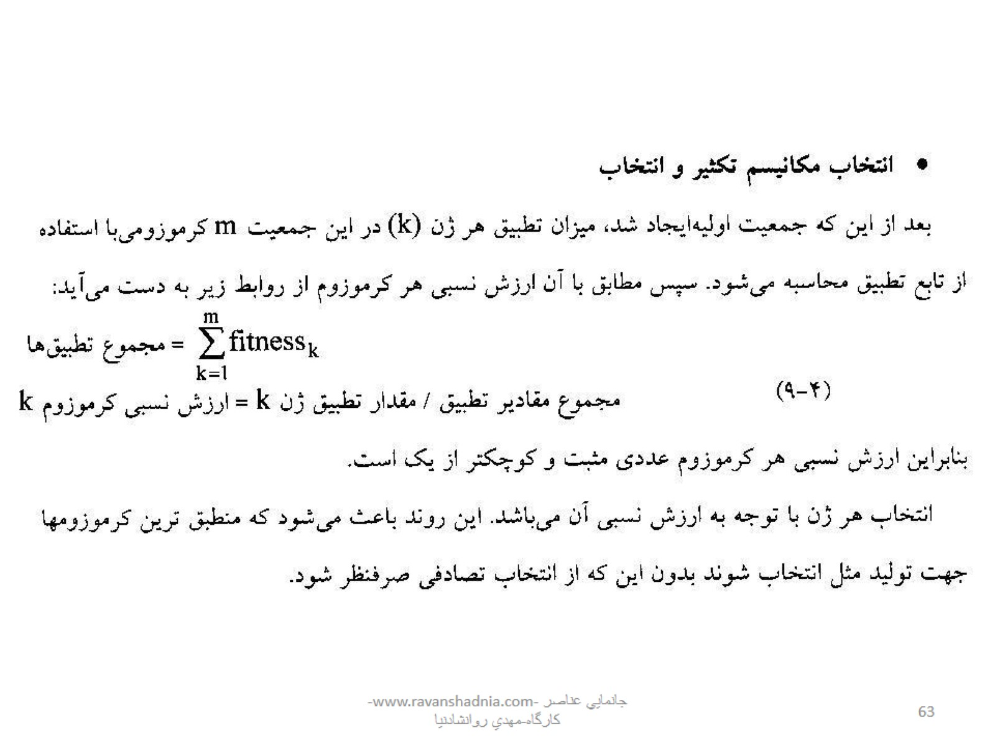

Slide 64
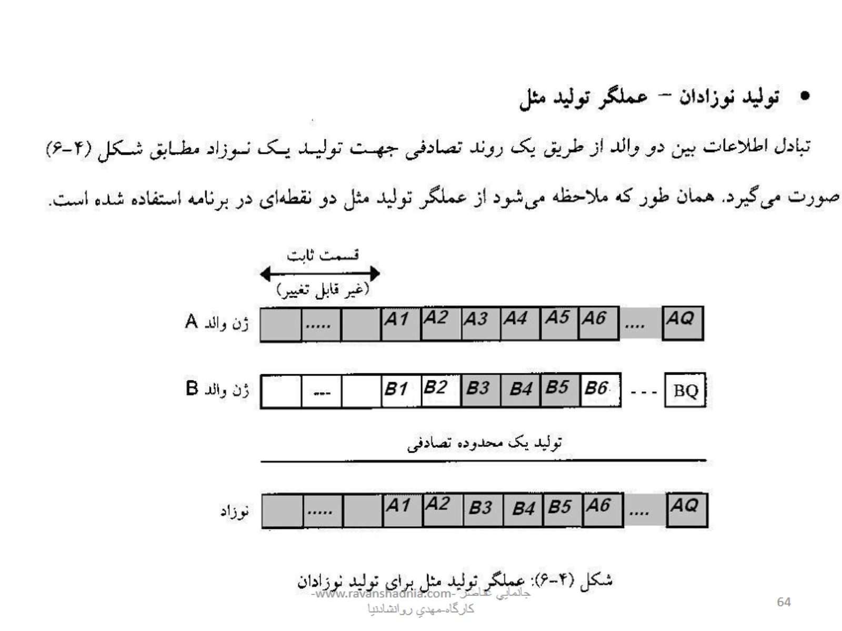

Slide 65


Slide 66
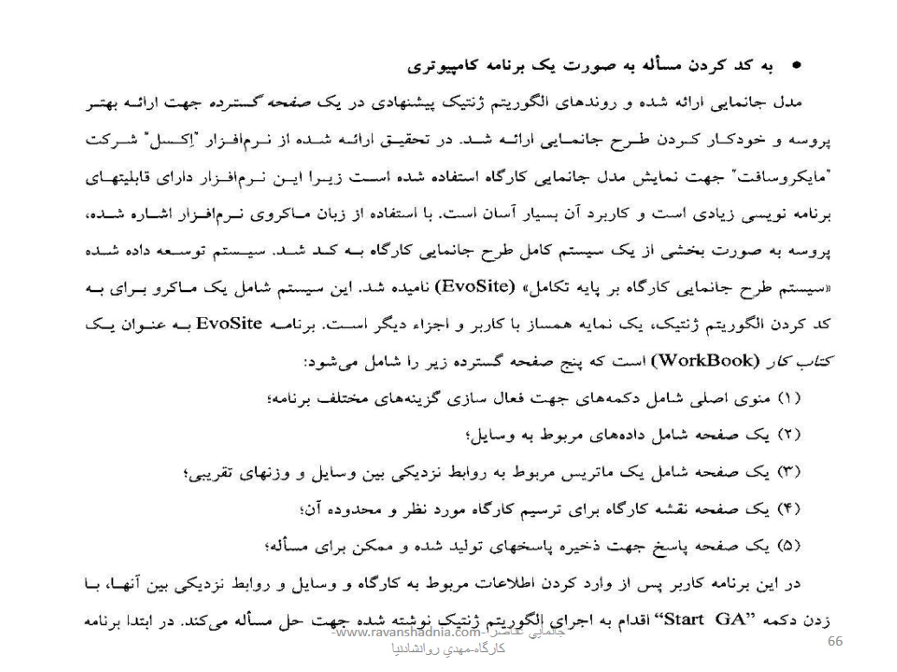

Slide 67
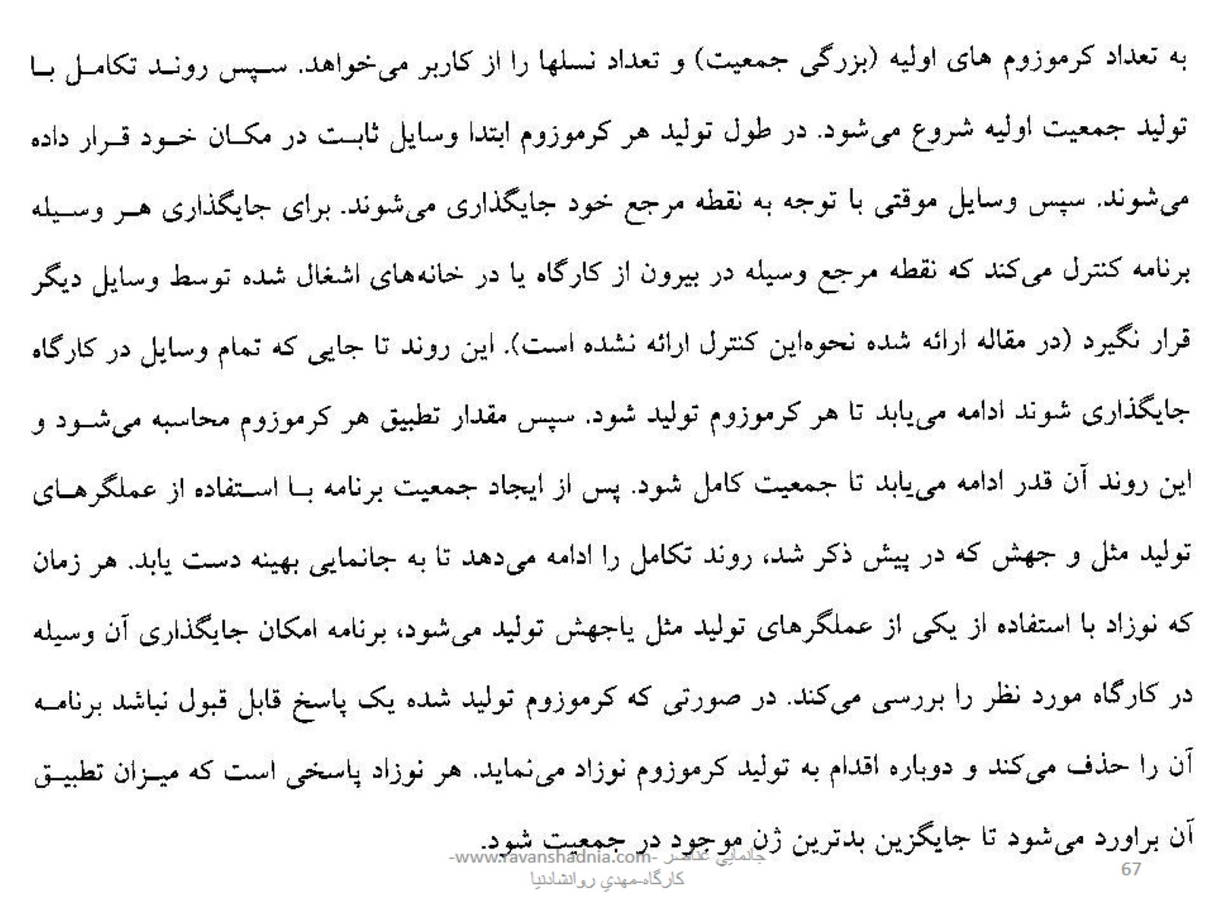

Slide 68
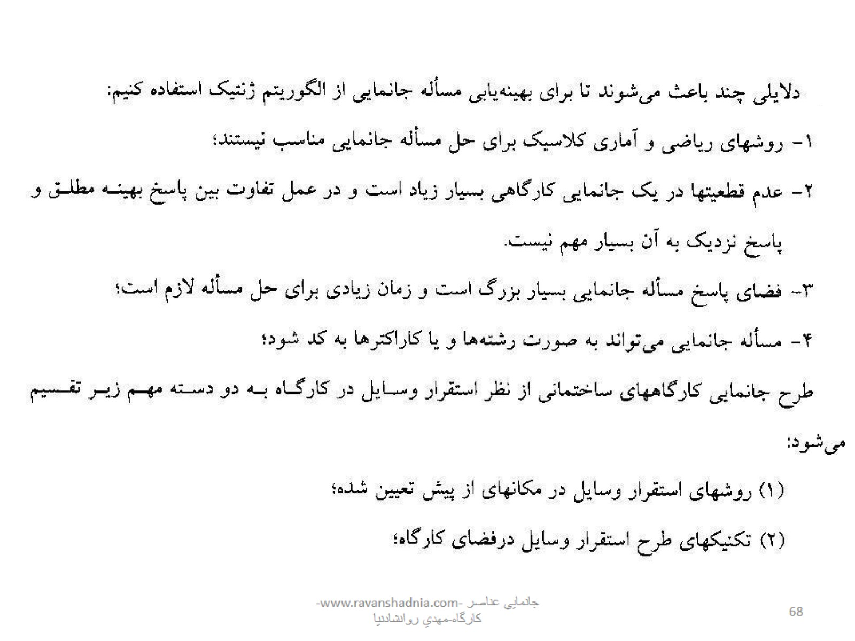

Slide 69

جانمايي تاور كرين

Slide 70


Slide 71


Slide 72


Slide 73


Slide 74


Slide 75


Slide 76


Slide 77


Slide 78


Slide 79


Slide 80

LOCATION OPTIMIZATION FOR A GROUP OF TOWER CRANES

Slide 81

معيارهای استقرارLOCATION CRITERIA

Slide 82

مراحل Sub models

Slide 83

ناحيه امکان پذير Feasible Area

Slide 84

فاکتور های مربوط به مساحت ناحيه امکان سنجی

Slide 85


Slide 86

مدل اختصاص دادن کارها

Slide 87


Slide 88


Slide 89

مدل محل استقرار تاور کرين تک

Slide 90

MODEL OUTPUT

Slide 91

DISTRIBUTION FOR CRANE 1 AND 2

Slide 92

جانمايي بچينگ پلنت

Slide 93


Slide 94


